Slide 1
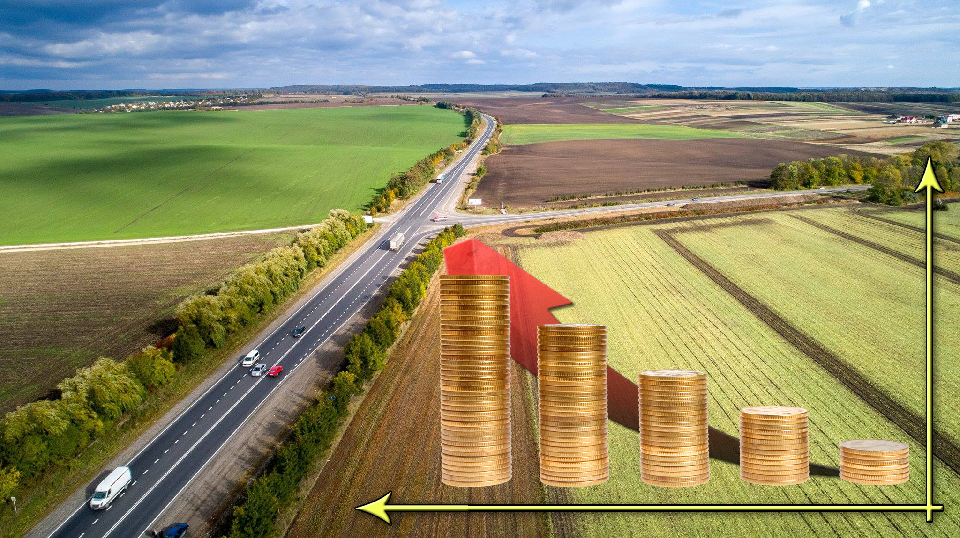
МОНІТОРИНГ АКТУАЛЬНИХ ПИТАНЬ КОШТОРИСНОГО ЦІНОУТВОРЕННЯ
БІБИК Юлія Миколаївна,
Завідувач відділу економічних досліджень та визначення вартості
дорожніх робіт ДП «ДерждорНДІ»

Slide 2
Якісні дороги
1. Системне планування
2. Незалежний контроль якості
3. Сучасні європейські норми
4. Кадровий потенціал
5. Конкурентне середовище
6. Ефективне ціноутворення

Slide 3
Визначення вартості дорожніх робіт
РЕСУРСНИЙ МЕТОД
На всіх стадіях визначення вартості будівництва слід керуватися лише кошторисними нормами
  Державні або національні стандарти України - ДСТУ
  Стандарти організацій України (у тому числі галузеві кошторисні норми) - СОУ
  Індивідуальні ресурсні кошторисні норми - ІРЕКН
Будь-яке корегування зазначених нормативів шляхом внесення змін до показників технічних, трудових чи матеріальних ресурсів
НЕ ДОПУСКАЄТЬСЯ!

Slide 4
Класифікація нормативних документів
ДП «ДерждорНДІ» є базовою організацією Мінрегіону з науково-технічної діяльності
Також актуалізовує та наповнює Фонд нормативних документів Укравтодору
І
Державні нормативні документи
Державні будівельні норми України
ДБН
Національні стандарти України
ДСТУ
ІІ
Відомчі нормативні документи
Галузеві будівельні норми
ГБН
Стандарти організацій України
СОУ
ІІІ
Відомчі технічні та технологічні документи
Технологічні карти
ТК (ТТК)
Технологічні регламенти
ТР
Методики
М (МВ)
Посібники
П
Рекомендації
Р (РВ)
Інструкції
І
Альбоми
Довідники
(каталоги)
Нормативно-технічна база, яка постійно оновлюється, налічує близько 3000 документів

Slide 5
ЗУ «Про інвестиційну діяльність»
Стаття 17. Ціноутворення в інвестиційній діяльності
Вартість будівництва визначається з використанням національних стандартів з ціноутворення, які є обов'язковими при здійсненні будівництва об'єктів із залученням коштів Державного бюджету України, бюджету Автономної Республіки Крим, місцевих бюджетів, а також коштів державних та комунальних підприємств, установ та організацій.
(частина друга статті 17 із змінами, внесеними згідно із Законами України від 05.03.98 р. N 185/98-ВР,
від 22.12.2011 N 4218-VI)

Slide 6
Стандартизація в Україні
Розробляються фахівцями відповідної кваліфікації, які мають досвід
Не потребують погодження з центральними органами виконавчої влади
Погоджуються лише з Технічним комітетом 311 «Ціноутворення та кошторисне нормування у будівництві»
Застосовуються до їх заміни на ДСТУ протягом 15 років

Slide 7
Процедура погодження стандартів
МІНРЕГІОН
Забезпечує формування кошторисної нормативної бази та визначення порядку її застосування у будівництві
Національний орган стандартизації
Державне підприємство «Український науково-дослідний і навчальний центр проблем стандартизації, сертифікації та якості»
Технічний комітет зі стандартизації 311
Здійснює затвердження, перегляд, внесення змін і скасування ДСТУ
Здійснює розроблення ДСТУ та затвердження, перегляд, внесення змін і скасування СОУ

Slide 8
Чинні галузеві стандарти з ціноутворення
СОУ 42.1-37641918-050:2018
Автомобільні дороги. Правила визначення вартості робіт з капітального ремонту
СОУ 42.1-37641918-034:2018
Дорожні машини та механізми. Ресурсні кошторисні норми експлуатації будівельних машин та механізмів
СОУ 42.1-37641918-071:2018
Автомобільні дороги. Ресурсні елементні кошторисні норми на роботи з експлуатаційного утримання
СОУ 45.2-37641918-022.1:2012
(зі змінами №1, 2, 3) Річні терміни експлуатації машин та механізмів для будівництва, реконструкції і ремонту автомобільних доріг та мостів
СОУ 42.1-37641918-035:2018
Автомобільні дороги. Ресурсні елементні кошторисні норми на ремонтно-будівельні роботи
СОУ 45.2-00018112-049:2009
(зі зміною №1) Відомчі ресурсні елементні кошторисні норми. Розроблення проектів організації дорожнього руху
СОУ 42.1-37641918-082:2018
Дорожні машини та механізми. Ресурсні кошторисні норми експлуатації машин та механізмів для експлуатаційного утримання
СОУ 45.2-00018112-052.0:2011
Ресурсні елементні кошторисні норми на будівельні роботи. Безкаркасні арочні споруди із тонколистової сталі, побудовані з використанням системи універсальних будівельних машин UBM
СОУ 45.2-37641918-022.2:2012
(зі змінами №1, 2, 3) Річні терміни експлуатації машин та механізмів для експлуатаційного утримання автомобільних доріг та мостів
СОУ 42.1-37641918-064:2015
Терміни експлуатації дорожніх машин і механізмів та норми їх амортизації
СОУ 42.1-37641918-085:2018
Автомобільні дороги. Правила визначення вартості робіт з поточного ремонту та експлуатаційного утримання

Slide 9
Цивільний і Господарський кодекси України
Ст. 845 ЦКУ дає право підряднику на ощадливе ведення робіт за умови забезпечення належної їх якості.
  Якщо фактичні витрати підрядника виявилися меншими від тих, які передбачалися при визначенні ціни (кошторису), підрядник має право на оплату роботи за ціною, встановленою договором підряду, якщо замовник не доведе, що отримане підрядником заощадження зумовило погіршення якості роботи
Стаття 849 ЦКУ «Права замовника під час виконання роботи»:
  замовник має право у будь-який час перевіряти хід і якість роботи, не втручаючись у діяльність підрядника.
Стаття 320 ГКУ «Права замовника»:
  замовник має право, не втручаючись у господарську діяльність підрядника, здійснювати контроль і технічний нагляд за відповідністю обсягу, вартості і якості виконаних робіт проектам і кошторисам
До функцій служби замовника перевірка господарської діяльності підрядної організації не належить

Slide 10
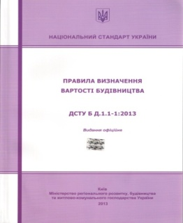
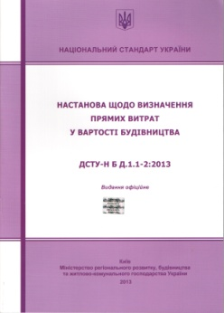
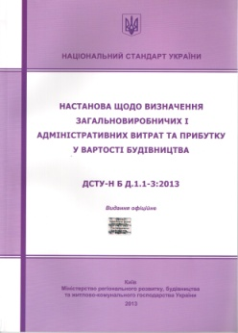
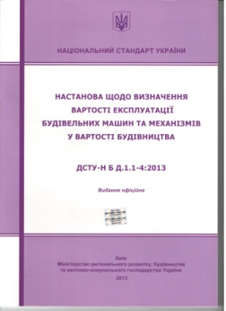
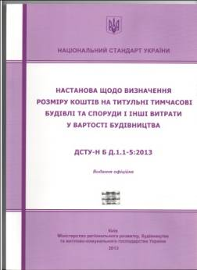
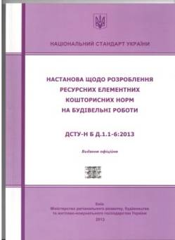

Чинні нормативні документи
НОВЕ БУДІВНИЦТВО ТА РЕКОНСТРУКЦІЯ АВТОМОБІЛЬНИХ ДОРІГ
ДСТУ Б Д.1.1-1:2013 «Правила визначення вартості будівництва»;
ДСТУ-Н Б Д.1.1-2:2013 «Настанова щодо визначення прямих витрат у вартості будівництва»;
ДСТУ-Н Б Д.1.1-3:2013 «Настанова щодо визначення загальновиробничих і адміністративних витрат та прибутку у вартості будівництва»;
ДСТУ-Н Б Д.1.1-4:2013 «Настанова щодо визначення вартості експлуатації будівельних машин і механізмів у вартості будівництва»;
ДСТУ-Н Б Д.1.1-5:2013 «Настанова щодо визначення коштів на титульні тимчасові будівлі та споруди і інші витрати у вартості будівництва»;
ДСТУ-Н Б Д.1.1-6:2013 «Настанова щодо розроблення ресурсних елементних кошторисних норм на будівельні роботи»;
ДСТУ-Н Б Д.1.1-9:2013 «Настанова з визначення вартості та трудомісткості робіт з перевезення будівельних вантажів власним автомобільним транспортом будівельних організацій при складанні договірної ціни та проведенні взаєморозрахунків за обсяги виконаних робіт»

Slide 11
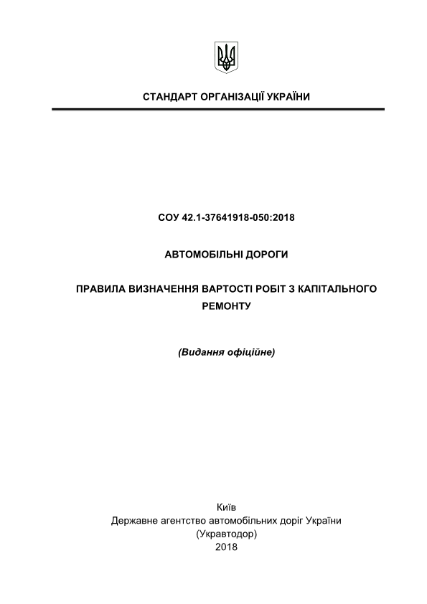
Чинні нормативні документи
КАПІТАЛЬНИЙ РЕМОНТ АВТОМОБІЛЬНИХ ДОРІГ
Цей стандарт установлює основні правила визначення вартості капітального ремонту автомобільних доріг загального користування, мостів та інших транспортних споруд (мостових переходів, естакад, шляхопроводів, транспортних розв’язок, підземних та надземних переходів тощо), що входять до складу проекту капітального ремонту автомобільної дороги, і мостів та інших транспортних споруд, коли роботи на них виконуються як на самостійних об’єктах
Носить обов’язковий характер при визначенні вартості цих робіт, що фінансуються за рахунок коштів державного та місцевого бюджетів, а також кредитів, наданих під державні гарантії

Slide 12
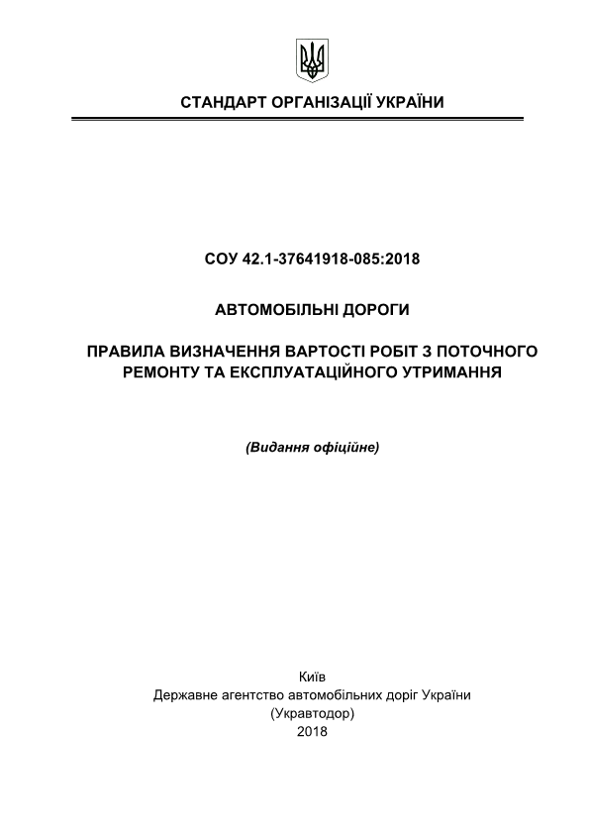
Чинні нормативні документи
ПОТОЧНИЙ РЕМОНТ ТА ЕКСПЛУАТАЦІЙНЕ УТРИМАННЯ АВТОМОБІЛЬНИХ ДОРІГ
Цей стандарт установлює основні правила визначення вартості робіт з поточного ремонту та експлуатаційного утримання автомобільних доріг загального користування (державного та місцевого значення), мостів та інших штучних споруд (мостових переходів, естакад, шляхопроводів, транспортних розв’язок, підземних та надземних переходів тощо)
Носить обов’язковий характер при визначенні вартості робіт з поточного ремонту та експлуатаційного утримання, що фінансуються за рахунок коштів державного та місцевого бюджетів, а також кредитів, наданих під державні гарантії.

Slide 13
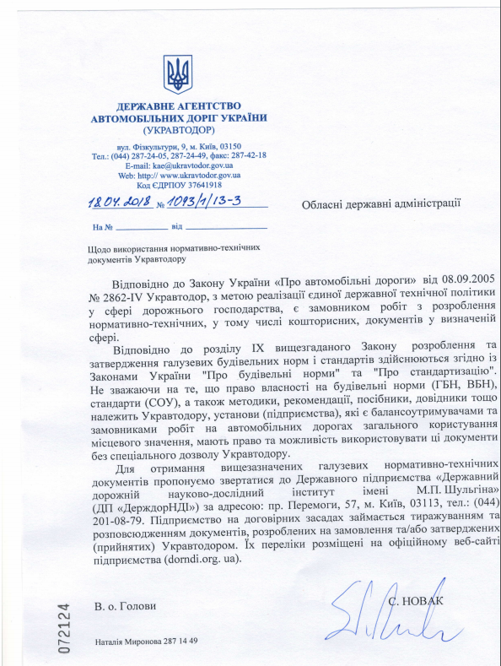
Використання стандартів
Право власності на ГБН, ВБН, СОУ та інші документи
Укравтодор
але
установи (підприємства), які є балансоутримувачами та замовниками робіт на автомобільних дорогах загального користування місцевого значення
мають право
Використовувати ГБН, ВБН, СОУ та інші документи
??? Спеціальний дозвіл ???

Slide 14
Визначення вартості робіт на дорогах місцевого значення
Нове будівництво та реконструкція
Капітальний ремонт
ДСТУ Б Д.1.1-1:2013
Правила визначення вартості будівництва та ряд настанов, що його доповнюють
СОУ 42.1-37641918-050:2018
Автомобільні дороги. Правила визначення вартості робіт з капітального ремонту
Поточний ремонт та експлуатаційне утримання
СОУ 42.1-37641918-085:2018
Автомобільні дороги. Правила визначення вартості робіт з поточного ремонту та експлуатаційного утримання

Slide 15
Пріоритетність у застосуванні норм
Нове будівництво
та реконструкція
Ремонти
та експлуатаційне утримання
ДСТУ
  А у разі відсутності - СОУ
СОУ
  А у разі відсутності - ДСТУ
!!!!!!! При визначенні вартості прямих витрат робіт із ремонтів вулиць і доріг комунальної власності СОУ можливо застосовувати при відсутності таких норм у національних стандартах – ДСТУ та за умови, якщо технологія, організація, склад робіт та витрати трудових і матеріально-технічних ресурсів із робіт, що підлягають виконанню, співпадають із передбаченими відповідним СОУ.
!!!!!! Остаточне рішення щодо застосування цих СОУ приймає Замовник

Slide 16
Поточний ремонт
Будівництво - це нове будівництво, реконструкція та капітальний ремонт.
!!!!!!!!! На поточний ремонт не поширюються законодавчі та нормативні документи, що діють у будівництві.
Замовник (розпорядник коштів) може поширити дію окремих положень національних стандартів на поточний ремонт.
Вартість поточного ремонту в окремих обґрунтованих випадках може визначатися на підставі відповідних ресурсних елементних кошторисних норм на ремонтно-будівельні роботи.

Slide 17
Класифікація робіт діюча
Ремонти автомобільних доріг
(ГБН Г.1-218-182:2011)
Експлуатаційне утримання
(СОУ 42.11-37641918-105:2013)
КАПІТАЛЬНИЙ
ПОТОЧНИЙ
ЕКСПЛУАТАЦІЙНЕ УТРИМАННЯ
ПОТОЧНИЙ СЕРЕДНІЙ
ПОТОЧНИЙ ДРІБНИЙ

Slide 18
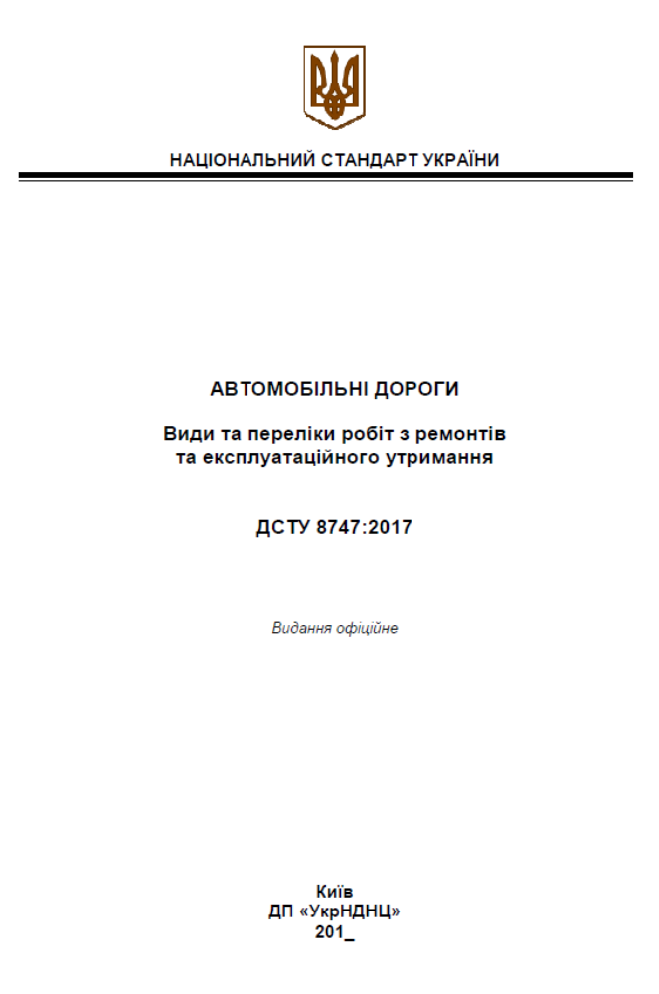
Зміни в нормативній базі з 01.01.2020
РЕМОНТ АВТОМОБІЛЬНИХ ДОРІГ ЗАГАЛЬНОГО КОРИСТУВАННЯ. ВИДИ РЕМОНТІВ ТА ПЕРЕЛІКИ РОБІТ
ГБН Г.1-218-182:2011
КЛАСИФІКАЦІЯ РОБІТ З ЕКСПЛУАТАЦІЙНОГО УТРИМАННЯ АВТОМОБІЛЬНИХ ДОРІГ ЗАГАЛЬНОГО КОРИСТУВАННЯ
СОУ 42.1-37641918-105:2013

Slide 19
Запровадження нового підходу
до класифікації робіт
Основні відмінності в класифікації ремонтних робіт
СТАРА КЛАСИФІКАЦІЯ Поточний середній ремонт
відновлення необхідних транспортно-експлуатаційних показників проїзної частини, в тому числі з підсиленням дорожнього одягу
НОВА КЛАСИФІКАЦІЯ Поточний ремонт
відновлення експлуатаційного стану шляхом попередження зносу покриття
Типові роботи
відновлення зношених шарів покриття за технологією ресайклінгу
влаштування декількох шарів покриття з асфальтобетонної суміші
поверхнева обробка
тонкошарові покриття з литих емульсійно-мінеральних сумішей
поверхнева обробка
тонкошарові покриття з литих емульсійно-мінеральних сумішей
шар покриття з асфальтобетонної суміші товщиною до 5 см

Slide 20
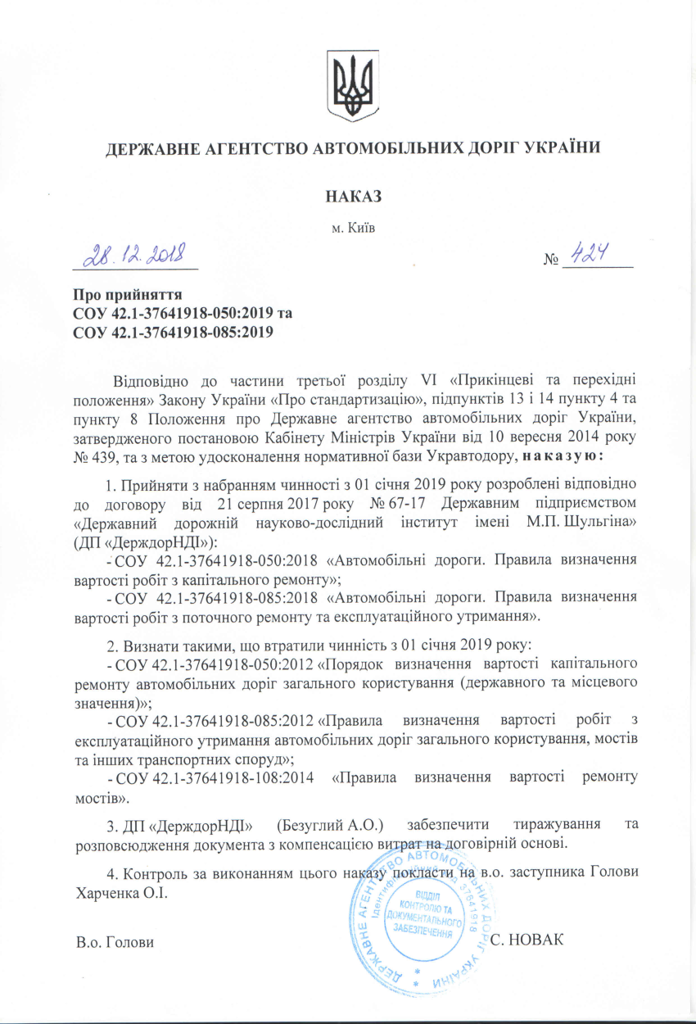
Наказ Укравтодору
Скасовано дію:
Набрання чинності:
СОУ 42.1-37641918-050:2012
СОУ 42.1-37641918-050:2018
СОУ 42.1-37641918-085:2012
СОУ 42.1-37641918-085:2018
СОУ 42.1-37641918-108:2014

Slide 21

ЗАРОБІТНА ПЛАТА

Slide 22
Порядок визначення заробітної плати
Наказ Мінрегіону від 27.07.2018 №196
Розмір кошторисної заробітної плати:
  визначається Замовником (інвестором)
  не нижче ніж середньомісячна заробітна плата у будівництві за попередній звітний рік, в галузі статистики
  збільшена на прогнозний індекс споживчих цін на поточний рік
  додатково враховуються доплати та надбавки, встановлені законодавством

Slide 23
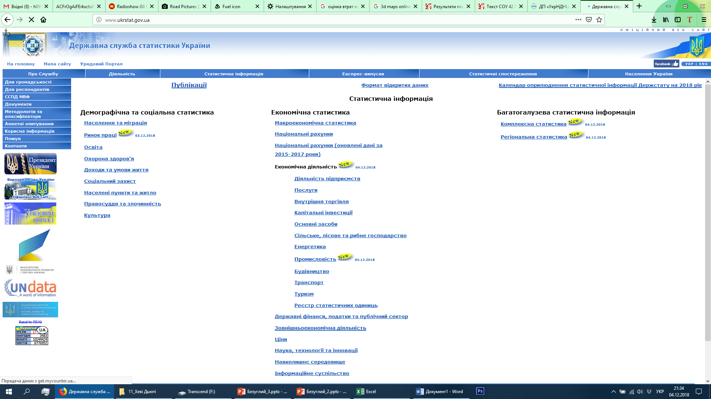
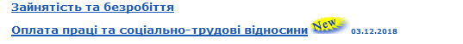
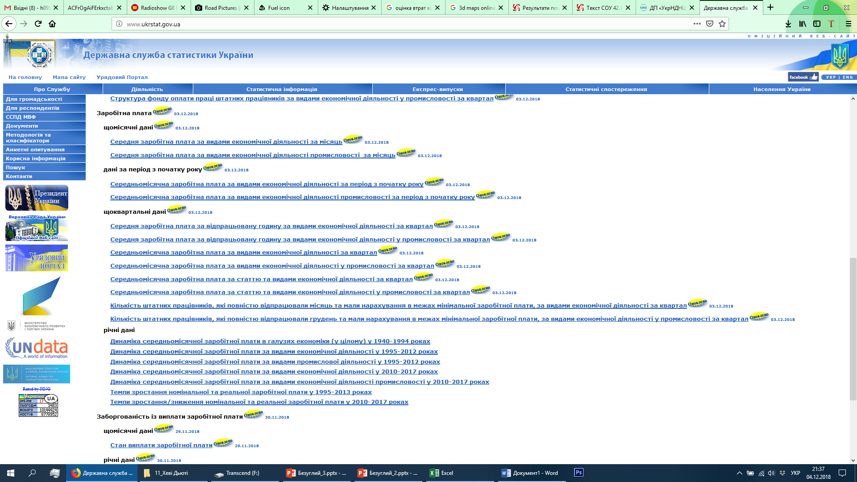
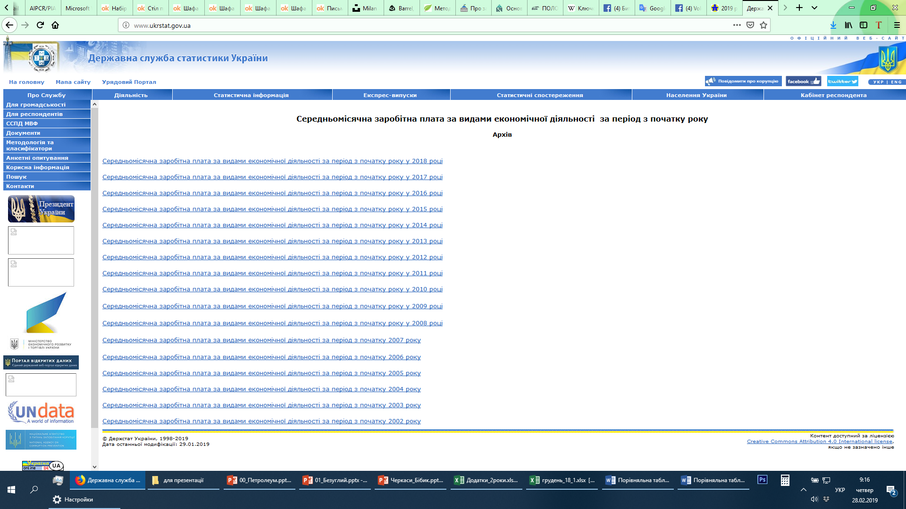
Середньомісячна зарплата - Укрстат

Slide 24
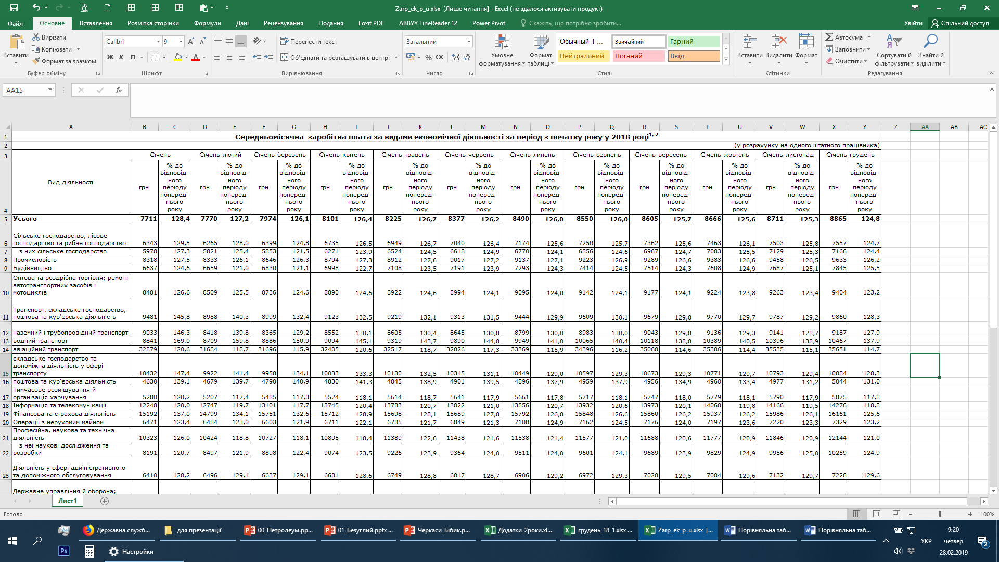
Середньомісячна заробітна плата за 2018
Вид діяльності – будівництво, у 2018 = 7845 грн
7845

Slide 25

Зарплата за видами діяльності за 2018 рік

Slide 26
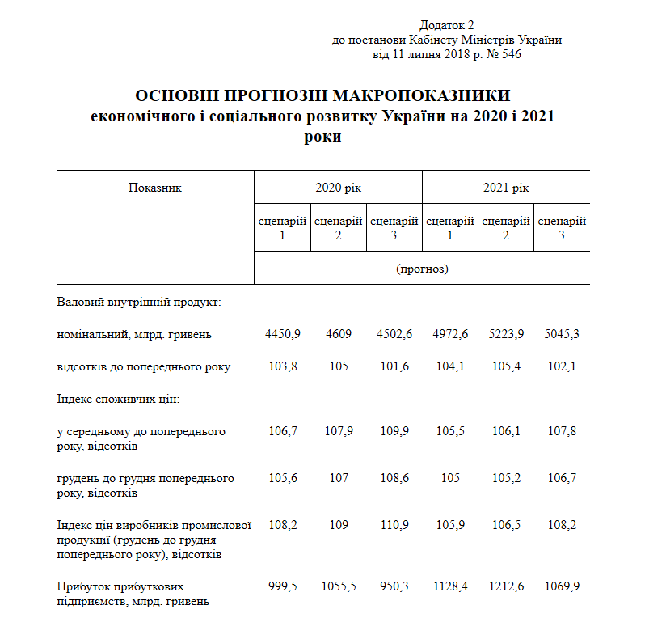
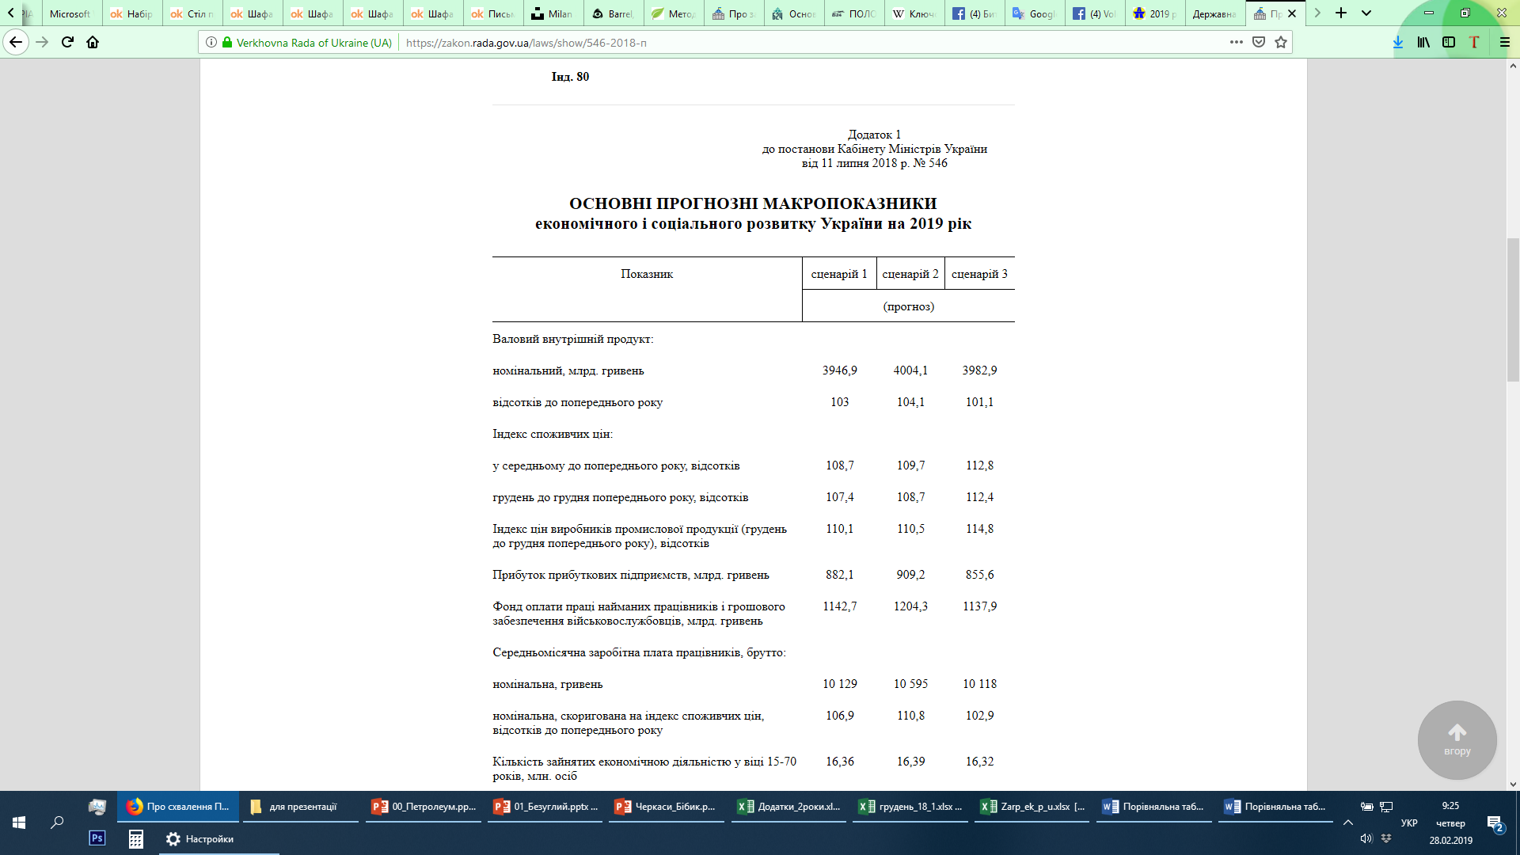
Індекс інфляції
Постанова Кабінету Міністрів України від 11.07.2018 № 546
108,7

Slide 27
Рівень заробітної плати
Нове будівництво, реконструкція, капітальний та поточний ремонт, а також експлуатаційне утримання
Встановлюється Замовником на рівні не менше ніж
8527,52 грн.

Slide 28
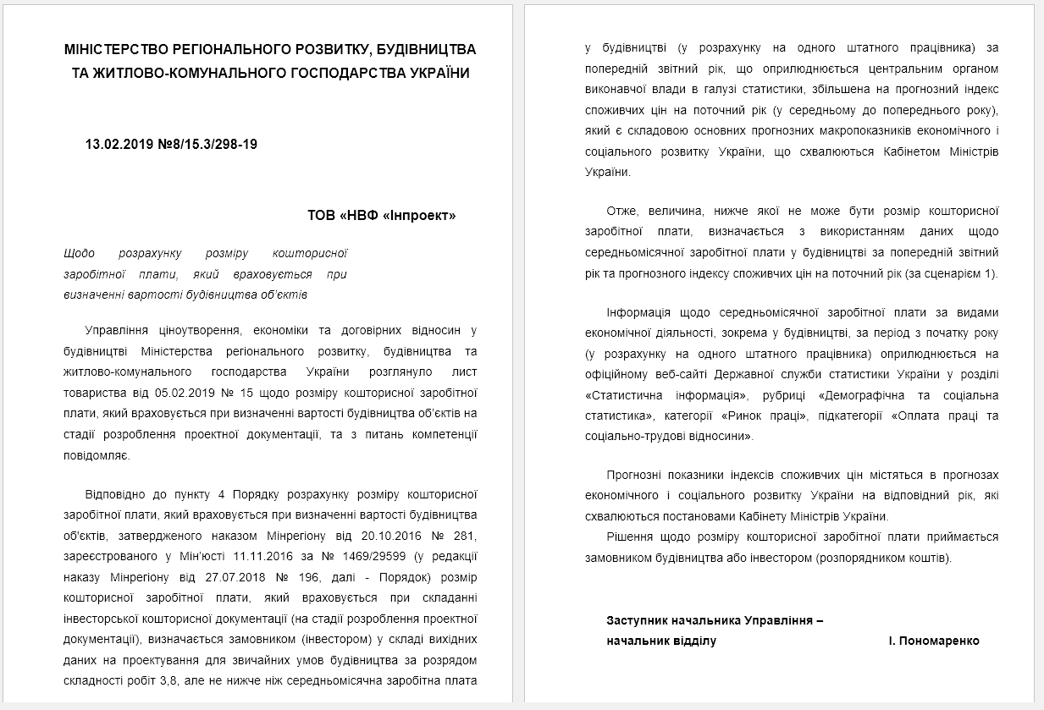
Позиція Мінрегіону

Slide 29
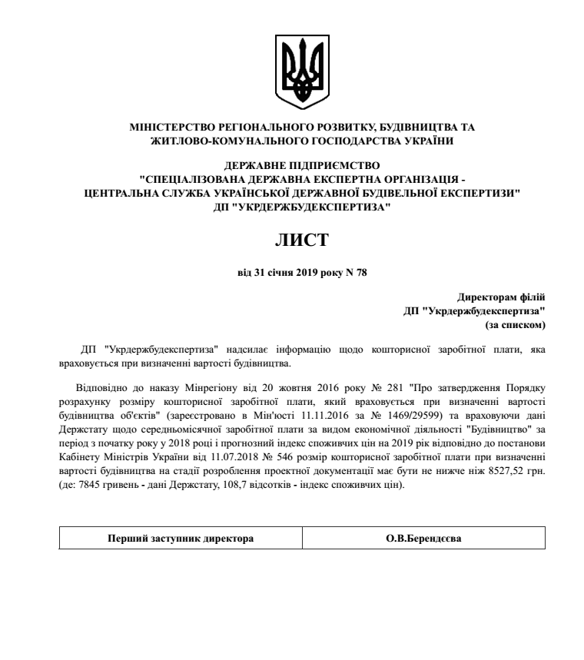
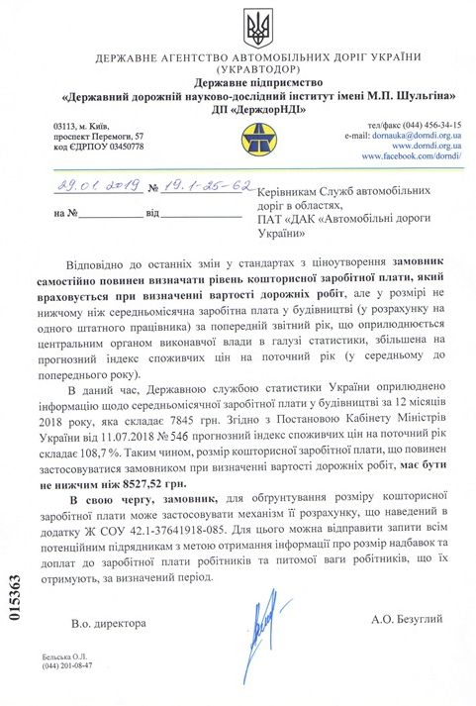
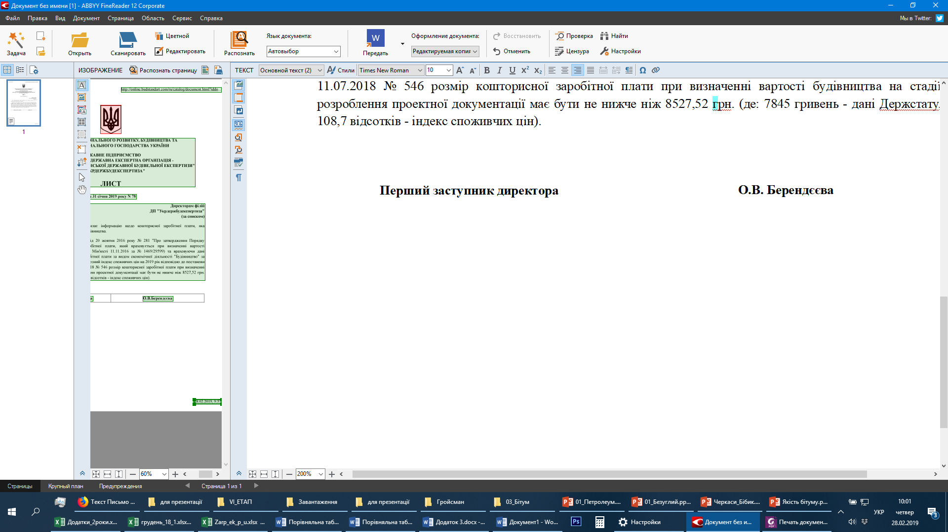
Позиція ДП «Укрдержбудекспертиза» та
ДП «ДерждорНДІ»
8527,52
8527,52
ДП «Укрдержбудекспертиза»
ДП «ДерждорНДІ»

Slide 30

Приклад розрахунку розміру кошторисної заробітної плати
Кошторисна заробітна плата
= 9350,81 ≈ 9400
Тарифна частина = 4020,27
Середньозважений прожитковий мінімум
1921,00
Коеф. переходу від прож. мінімуму до 1 розряду
1,6
Коеф. переходу до розряду 3,8
1,308
Додаткова заробітна плата = 5330,54
Доплата за шкідливість = 209,05
Оплата щорічних відпусток = 888,54
Тарифна частина
4020,27
Середній розмір доплат по даним підрядників
0,10
Питома вага робітників, що отримують доплату
0,52
Тарифна частина
4020,27
Сума всіх надбавок і доплат
4442,00
Середній рівень відпусток
0,105
Доплата за високу професійну майстерність = 205,03
Винагороди, що мають систематичний характер = 1714,24
Тарифна частина
4020,27
Середній розмір доплат по даним підрядників
0,15
Питома вага робітників, що отримують доплату
0,34
Тарифна частина
4020,27
Середній розмір доплат по даним підрядників
0,52
Питома вага робітників, що отримують доплату
0,82
Доплата за виконання особливо важливої роботи = 385,95
Доплати, що виплачуються раз на рік = 1194,02
Тарифна частина
4020,27
Середній розмір доплат по даним підрядників
0,40
Питома вага робітників, що отримують доплату
0,24
Тарифна частина
4020,27
Середній розмір доплат по даним підрядників
0,45
Питома вага робітників, що отримують доплату
0,66
Доплата за розширення зони обслуговування = 371,87
Доплата за ненормований робочий день = 361,82
Тарифна частина
4020,27
Середній розмір доплат по даним підрядників
0,25
Питома вага робітників, що отримують доплату
0,37
Питома вага робітників, що отримують доплату
0,25
Тарифна частина
4020,27
Середній розмір доплат по даним підрядників
0,36

Slide 31
Розмір кошторисної ЗП в регіонах

Slide 32
РОЗРАХУНОК ЗАРОБІТНОЇ ПЛАТИ
СОУ 42.1-37641918-050:2019
1
Новий порядок розрахунку кошторисної заробітної плати (у відповідності з наказом від 20.10.2016
№ 281 та від 27.07.2018 № 196)
Було
Стало
На етапі складання інвесторської кошторисної документацій
5.4.1 Вартість людино-години зазначених робітників приймається в межах, рекомендованих Укравтодором з урахуванням рівня заробітної плати, рекомендованого центральним органом виконавчої влади, що забезпечує формування державної політики у сфері будівництва.
5.4.1.1 Розрахунок кошторисної заробітної плати виконується на підставі нормативно-розрахункових трудовитрат і вартості людино-години, яка відповідає середньому нормативному розряду робіт для ланки робітників-будівельників, та середньому нормативному розряду ланки робітників, зайнятих на керуванні та обслуговуванні дорожніх машин і механізмів, та робітників, зайнятих на керуванні та обслуговуванні автотранспортних засобів і тракторів.
5.4.1.2 Вартість людино-години робітників по об’єктах капітального ремонту автомобільних доріг, що споруджуються за рахунок державних коштів, обчислюється з урахуванням положень, викладених у «Порядку розрахунку розміру кошторисної заробітної плати, який враховується при визначенні вартості будівництва об’єктів», затвердженому наказом Мінрегіону 20 жовтня 2016 року
№ 281 та зареєстрованому в Міністерстві юстиції України 16 серпня 2018 року за № 931/32383.
Приклад розрахунку розміру заробітної плати наведено в додатку Ж СОУ 42.1-37641918-085.

Slide 33
РОЗРАХУНОК ЗАРОБІТНОЇ ПЛАТИ
Обґрунтування розміру кошторисної заробітної плати замовник повинен здійснювати на підставі власних методичних підходів, в свою чергу, може застосовувати механізм розрахунку, що наведений в довідковому додатку Ж СОУ 42.1-37641918-085:2018. Для цього можна відправити запити всім потенційним підрядникам з метою отримання інформації про розмір надбавок та доплат до заробітної плати робітників та питомої ваги робітників, що їх отримують, за визначений період та щодо розміру усередненої заробітної плати підрядних підприємств.

Slide 34
РОЗРАХУНОК ЗАРОБІТНОЇ ПЛАТИ
Було
Стало
На етапі складання ціни тендерної пропозиції учасника процедури закупівлі (договірної ціни) та проведення взаєморозрахунків за обсяги виконаних робіт
-
6.2 Визначення розміру кошторисної заробітної плати при складанні ціни пропозиції учасника (підрядника) конкурсних торгів (договірної ціни) здійснюється учасником виходячи із середньомісячної заробітної плати одного працівника в режимі повної зайнятості, яку учасник планує отримувати на об’єкті виконання робіт з капітального ремонту.
6.2.1 Середньомісячна заробітна плата одного працівника, яку підрядник планує отримувати на об'єкті замовлення, визначається з урахуванням положень, викладених у «Порядку розрахунку розміру кошторисної заробітної плати, який враховується при визначенні вартості будівництва об'єктів», затвердженому наказом Мінрегіону 20 жовтня 2016 року №281 та зареєстрованому в Міністерстві юстиції України 16 серпня 2018 року за №931/32383.
6.2.2 При взаєморозрахунках за обсяги виконаних будівельних робіт розмір кошторисної заробітної плати визначається, виходячи з розміру, передбаченого у договірній ціні.
Уточнення розміру кошторисної заробітної плати здійснюється відповідно до умов договору підряду.

Slide 35
РОЗРАХУНОК ЗАРОБІТНОЇ ПЛАТИ
СОУ 42.1-37641918-085:2018
1
Новий порядок розрахунку кошторисної заробітної плати (у відповідності з наказом від 27.07.2018 № 196)
Було
Стало
На етапі складання інвесторської кошторисної документацій
5.5.1.1 Вартість людино-години зазначених робітників на роботах з експлуатаційного утримання автомобільних доріг загального користування при складанні інвесторської кошторисної документації приймається в межах, рекомендованих центральним органом виконавчої влади, що забезпечує реалізацію державної політики у сфері дорожнього господарства та управління автомобільними дорогами.
5.6.1.2 Вартість людино-години робітників по об’єктах поточного ремонту та експлуатаційного утримання, що споруджуються за рахунок державних коштів, обчислюється з урахуванням положень, викладених у «Порядку розрахунку розміру кошторисної заробітної плати, який враховується при визначенні вартості будівництва об’єктів», затвердженому наказом Мінрегіону 20 жовтня 2016 року № 281 та зареєстрованому в Міністерстві юстиції України 16 серпня 2018 року за № 931/32383.
Приклад розрахунку розміру заробітної плати наведено в додатку Ж

Slide 36
РОЗРАХУНОК ЗАРОБІТНОЇ ПЛАТИ
Було
Стало
На етапі складання ціни тендерної пропозиції учасника процедури закупівлі (договірної ціни) та проведення взаєморозрахунків за обсяги виконаних робіт
5.5.1.2 Визначення розміру заробітної плати при складанні ціни тендерної пропозиції учасника процедури закупівлі (договірної ціни) здійснюється підрядником, виходячи з середньомісячної заробітної плати на одного працівника в режимі повної зайнятості, яку підрядникпланує отримати на об’єкті. Розрахунок розміру заробітної плати у договірній ціні здійснюється підрядником згідно з додатком К.
Розрахований розмір заробітної плати погоджується із замовником.
6.1 Визначення розміру кошторисної заробітної плати при складанні ціни пропозиції учасника (підрядника) конкурсних торгів (договірної ціни) здійснюється учасником виходячи із середньомісячної заробітної плати одного працівника в режимі повної зайнятості, яку учасник планує отримувати на об’єкті виконання робіт.
6.1.1 Середньомісячна заробітна плата одного працівника, яку підрядник планує отримувати на об'єкті замовлення, визначається з урахуванням положень, викладених у «Порядку розрахунку розміру кошторисної заробітної плати, який враховується при визначенні вартості будівництва об'єктів», затвердженому наказом Мінрегіону 20 жовтня 2016 року № 281 та зареєстрованому в Міністерстві юстиції України 16 серпня 2018 року за № 931/32383.

Slide 37
Невідповідність фактично виплаченої зарплати сумам заробітної плати, що відображена в Актах КБ-2В?
Розмір показників заробітної плати, що включаються в Акт КБ-2В, не повинен прямо співпадати з фактично нарахованою і виплаченою заробітною платою на підприємстві.
Зарплата на підприємстві виплачується не на підставі рекомендованого Мінрегіоном рівня, а відповідно до норм трудового законодавства і внутрішніх документів підприємства (трудові контракти, колективний договір, трудові угоди, тарифні сітки окладів).
Якщо ж в договірній ціні відсутні чіткі положення про необхідність “уточнення” кошторисних витрат на зарплату до їх фактичних витрат, то законні підстави для подібних претензій відсутні.

Slide 38
МАШИНИ І МЕХАНІЗМИ

Slide 39
Заміна машин і механізмів
за умови здійснення відповідного технічного та економічного обґрунтування
Технічне
Економічне
передбачає заміну машин з аналогічними технічними характеристиками (продуктивність, потужність маса)
проводиться співставлення вартості експлуатації машин і механізмів, передбачених проектом, із відповідною вартістю експлуатації наявних у підрядній організації машин і механізмів
Якщо обґрунтовані витрати підрядника, спричинені заміною машин і механізмів
перевищують
НЕ перевищують
відповідну нормативно-розрахункову вартість робіт
підрядник розробляє і затверджує в установленому порядку ІРЕКН
вартість визначається з урахуванням змінених умов виконання робіт

Slide 40
Щодо необхідності врахування однакового рівня цін на матеріально-технічні
та інші ресурси під час проведення економічного порівняння доцільності
заміни машин і механізмів?
Економічне обґрунтування повинне складатися в одному рівні цін на паливно-мастильні матеріали та інші ресурси, необхідні для роботи машин і механізмів, а також в одному рівні ЗП для робітників, у протилежному випадку співставлення нормативно-розрахункової вартості робіт, передбачених нормою, і розрахункової вартості робіт з урахуванням замінених механізмів не має сенсу.
При застосуванні власної будівельної техніки підрядник повинен визначати вартість
1 маш.години її експлуатації відповідно до вимог ДСТУ-Н Б Д.1.1-4:2013, при цьому розраховані ним величини можуть перевищити усереднені показники вартості експлуатації машин, призначені для застосування в інвесторській кошторисній документації.
В економічному обґрунтуванні співставлення вартості експлуатації машин і механізмів, визначеної за РКНЕМ, і вартості експлуатації замінених машин і механізмів здійснюється в поточному рівні цін, що склалися на момент складання розрахунків.

Slide 41
Чи повинен замовник, при укладанні договору підряду, підтверджувати
вартість експлуатації будівельних машин і механізмів, якщо ця вартість
не перевищує усереднені показники вартості їх експлуатації?
Показники вартості експлуатації будівельних машин і механізмів можуть застосовуватися тільки на стадії складання інвесторської кошторисної документації коли невідомий підрядник. Такий підхід у цілому забезпечує достовірність визначення коштів на експлуатацію будівельних машин і механізмів на стадії проектування, але не може бути прийнятний при укладанні договірної ціни ні для підрядних організацій, ні для замовників будівництва, оскільки в конкретних регіонах, на конкретних будовах і при експлуатації конкретних машин і механізмів ці величини та витрати можуть істотно різнитися.
Тому на стадії формування договірної ціни підрядником розраховуються всі складові вартості машино-години експлуатації власної будівельної техніки.

Slide 42
За яким методом визначається розмір амортизаційних відрахувань при складанні договірної ціни?
Відповідно до діючих нормативних документів, підприємство самостійно обирає метод та порядок нарахування амортизації з урахуванням очікуваного способу отримання економічних вигод від його використання. Але при цьому сума амортизаційних відрахувань, що визначена в складі вартості експлуатації 1 машино-години машини за будь-яким методом, не повинна перевищувати суму амортизаційних відрахувань, розраховану за прямолінійним методом з урахуванням річного нормативного терміну експлуатації машини.
Але варто зазначити, що при визначенні амортизаційних відрахувань доцільніше використовувати прямолінійний метод, який дозволяє враховувати рівномірний фізичний і моральний знос дорожніх машин.

Slide 43
Чи можна виключати з норм машини і механізми, якщо
вони фактично не використовувалися підрядником, без коригування інших складових норм?
Положеннями ДСТУ-Н Б Д.1.1-2:2013 передбачено, що при розрахунках вартості експлуатації будівельних машин та механізмів, якщо внаслідок об’єктивних причин будівельні (ремонтно-будівельні) роботи планується виконувати без застосування машин та механізмів як для внутрішньобудівельного транспортування матеріальних ресурсів (горизонтального і вертикального), так і для виконання робіт, або із застосуванням наявних у підрядній організації не передбачених нормами машин та механізмів, вартість таких робіт визначається з урахуванням змінених умов виконання робіт з відповідними технічними у проекті виконання робіт) та економічними обґрунтуваннями.
В актах за формою № КБ-2в і розрахунках до них вказується посилання на економічне обґрунтування і визначена на його основі поточна ціна одиниці виміру (графи 6-8 примірної форми № КБ-2в, наведеної в Додатку Т до ДСТУ Д Б.1.1-1:2013).
Замовник вправі вимагати від підрядника відповідні обґрунтування і в кожному випадку спірні питання слід вирішувати шляхом переговорів, як це передбачено п. 113 «Загальних умов укладення та виконання договорів підряду в капітальному будівництві».
При правильному і своєчасному оформленні таких замін ні в замовників, ні у фахівців перевіряючих органів питань виникати не повинно.

Slide 44
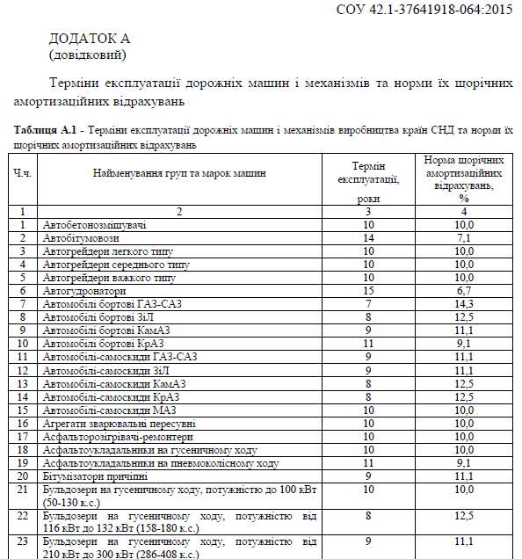
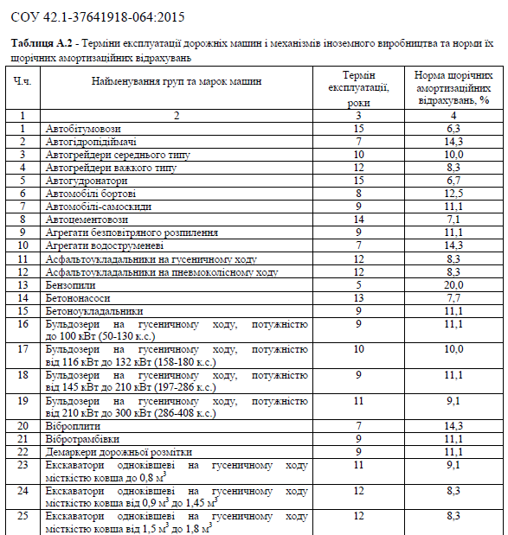
СОУ 42.1-37641918-064:2015 Терміни експлуатації дорожніх машин і механізмів та норми їх амортизації
Машини виробництва країн СНД
Машини іноземного виробництва

Slide 45
Визначення вартості експлуатації техніки, що орендується
Вартість машино-години дорожньо-будівельної техніки, що орендується, приймається за ціною, що склалася в регіоні, яка визначена на підставі аналізу ринку послуг з оренди будівельних машин та механізмів в регіоні та наближених до нього територіях.

Slide 46
МАТЕРІАЛИ

Slide 47
Структура собівартості дорожніх робіт
Нове будівництво та реконструкція
Капітальний ремонт
Поточний ремонт та експлуатаційне утримання
ДСТУ Б Д.1.1-1:2013
та ряд настанов
СОУ 42.1-37641918-
050:2018
СОУ 42.1-37641918-
085:2018
Вартість матеріалів визначається на підставі проведеного аналізу поточних цін на ринку матеріалів

Slide 48
Проблема
!!!
Нормативними документами не встановлена процедура збору та аналізу інформації щодо вартості матеріальних ресурсів
!!!
Замовник самостійно визначає порядок здійснення аналізу поточних цін на ринку будівельних матеріалів, виробів та конструкцій, що склалися у регіоні
!!!
!!!

Slide 49
Моніторинг цін
Поточні ціни на матеріальні ресурси приймаються за даними замовника за обґрунтованою (як правило, найменшою при всіх рівних характеристиках) ціною матеріальних ресурсів на підставі проведеного аналізу поточних цін на ринку у регіоні
Замовник здійснює моні-торинг цін та надає вихідні дані проектанту;
Проектант та експер-тна організація прово-дять власний моніторинг цін
Інвесторська кошторисна документація
Поточні ціни на матеріальні ресурси приймаються за обґрунтованими, як правило, найменшими (при всіх рівних характеристиках) цінами на підставі проведеного претен-дентом (підрядником) аналізу цін на ринку будівельних матеріалів в регіоні
Підрядник здійснює моніторинг цін у регіоні;
Замовник погоджує результат моніторингу
Тендер
Договірна ціна
КБ-2в
Взаємо-розрахунки

Slide 50
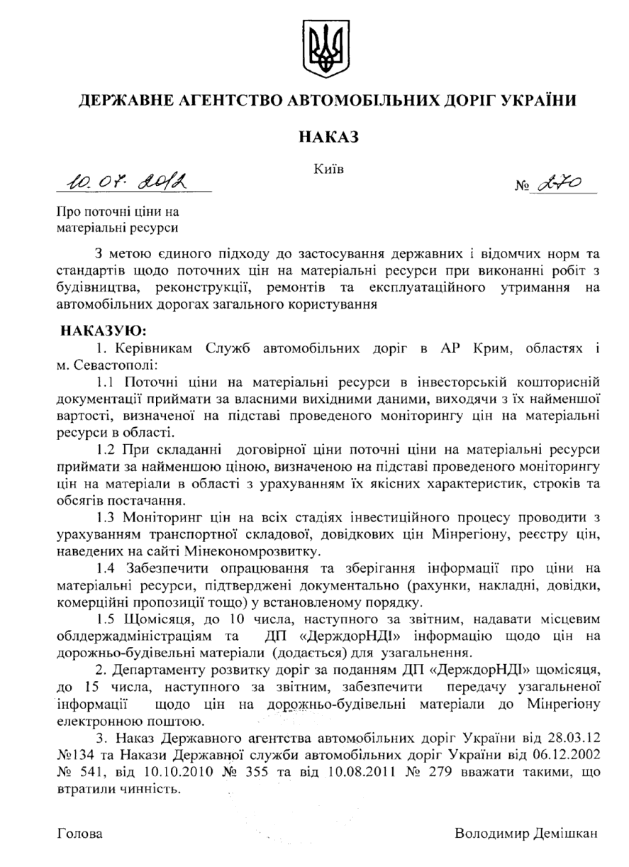
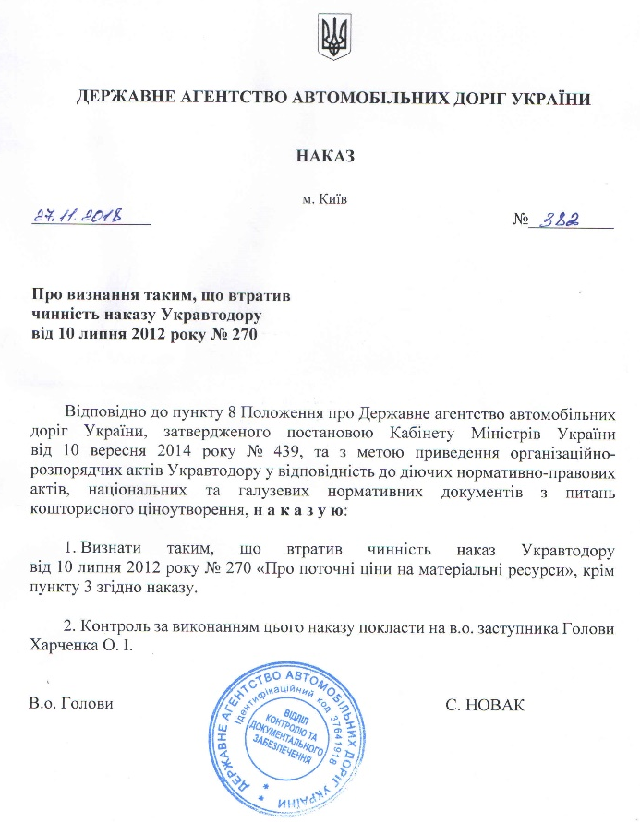
Наказ № 270 - скасовано

Slide 51
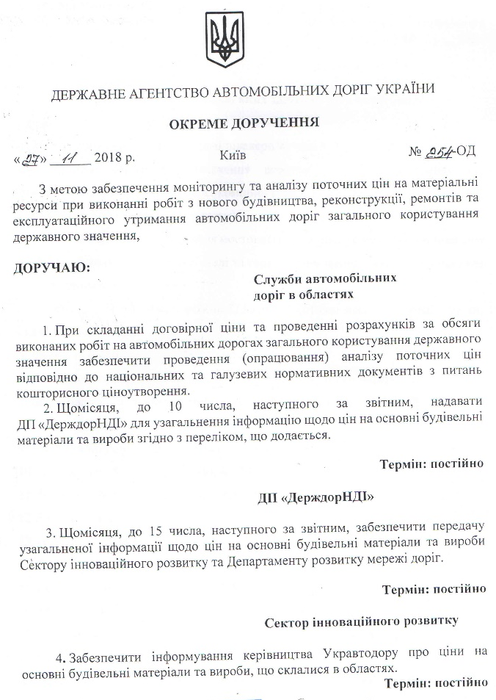
Окреме доручення 254

Slide 52
Перелік матеріалів
Металопрокат
Металеве бар’єрне огородження дорожнє
Металеве бар’єрне огородження мостове
Матеріали для розмітки дорожньої
Фарби та емалі
Ланки водопропускних труб круглого та прямокутного перерізів
Бітум нафтовий дорожній
Емульсія бітумна
Емульсія бітумна, модифікована
Щебінь
Щебінь кубовидний
Висівки (відсів)
Щебенево-піщана суміш
Паливо дизельне
Бензин автомобільний
Мазут паливний
Паливо пічне
Цемент
Асфальтобетонна суміш
С5, С7
А-92, А-95
М-400, М-500
АСГ.Кр.БНД, АСГ.Др.БНД
АСГ.Кр.БМП (БМК), АСГ.Др.БМП (БМК)
ЩМАС-20 (15)
фр. 2-5 мм, фр. 5-8 мм
фр. 8-11 мм, фр. 11-16 мм
фр. 5-10 мм, фр. 10-20 мм
фр. 20-40 мм, фр. 40-70 мм
БНД 60/90
БНД 90/130
фарби
пластичні маси
полімерні стрічки
скляні мікрокульки
грунтоване
оцинковане
оцинковане з використанням високоміцної сталі та гарячеоцинкованого метизу
оцинковане з полімерним покриттям
балки двотаврові
швелери
кутники
арматурна сталь
грунтоване
оцинковане
оцинковане з використанням високоміцної сталі та гарячеоцинкованого метизу
оцинковане з полімерним покриттям

Slide 53
Матеріали, які вже відсутні у переліку
Сталь листова холоднокатана
Шпунт металевий
Балки автодорожні довжиною від 12 до 33 м, у т.ч. Т-подібні
Балка мостова армована, з попередньо-напруженими канатами для збірно-монолітних прогонових будов з прольотами 12-33 м
Плити П-12, П-18
Балки Б-12, Б-18
Палі мостові
Тротуарні блоки
Інші мостові конструкції
Інші залізобетонні та бетонні дорожні вироби
Гудрон
Бітум будівельний
Автобензин А-80
Мазут М-40

Slide 54
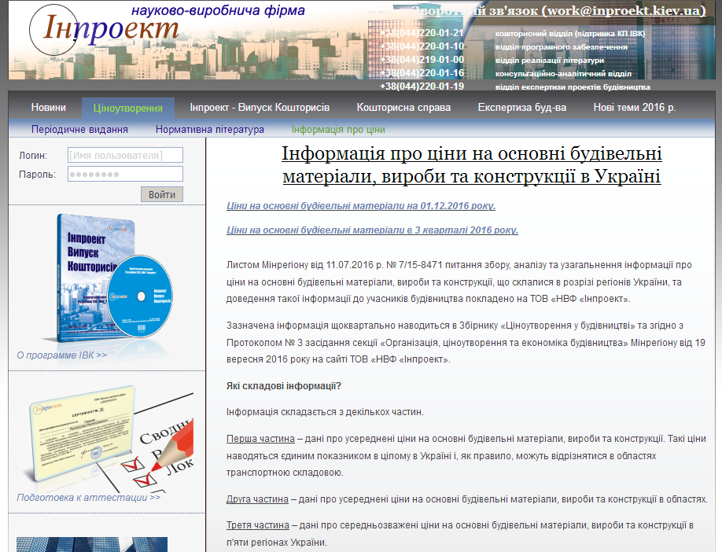
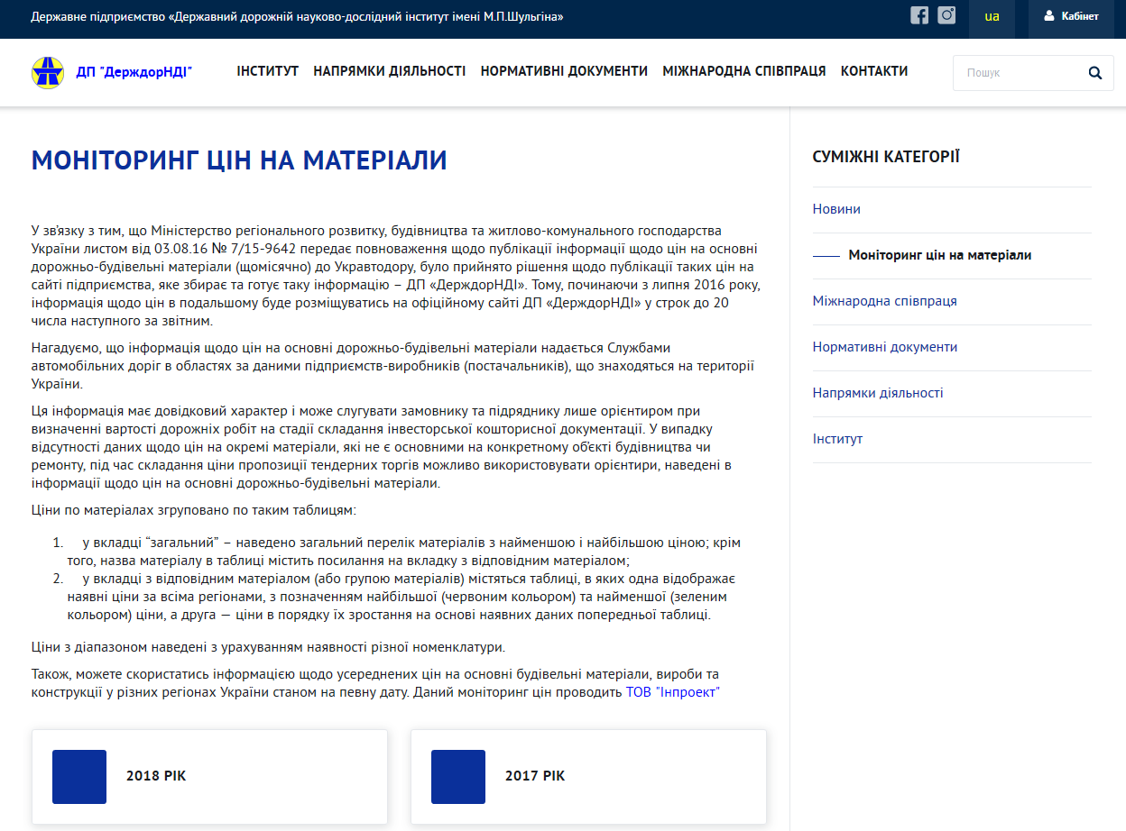
Ціни на матеріали, що публікуються на сайтах
Обов’язкові?
!!!ДОВІДКОВІ!!!

Slide 55
ПОТОЧНІ ЦІНИ НА МАТЕРІАЛИ
6.3 …..поточні ціни на матеріальні ресурси для робіт з поточного ремонту та експлуатаційного утримання приймаються підрядником за обґрунтованими, як правило, найменшими (при всіх рівних характеристиках – обсягів, строків поставки, якості, умов розрахунків тощо) цінами на підставі проведеного претендентом аналізу поточних цін на ринку матеріалів в регіоні….

Slide 56
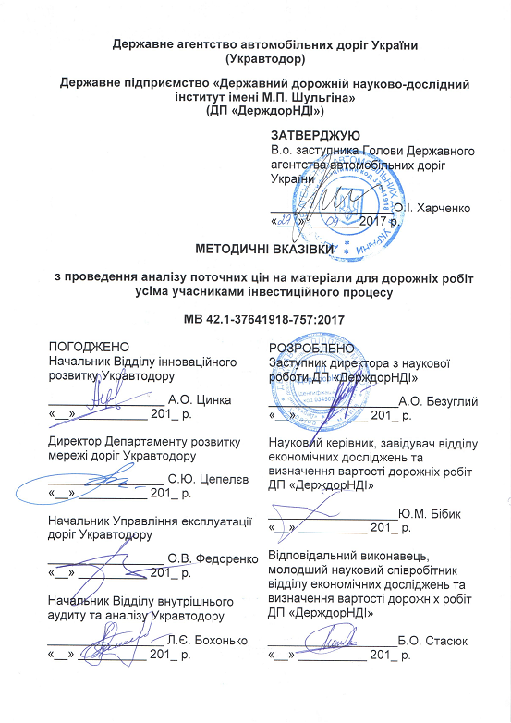
Методика
Прийнята Замовником до Фонду нормативних документів, але офіційно не застосовується
Встановлює порядок проведення моніторингу цін Підрядником та Замовником
Передбачає основну номенклатуру інформаційної позиції
Може бути затверджена окремим наказом на будь-якому підвідомчому підприємстві Укравтодору

Slide 57
Характеристики, що мають враховуватись при моніторингу цін на матеріали
Необхідний обсяг поставки матеріалу
Якісні характеристики
Умови оплати (аванс або відстрочка платежу)
Термін поставки матеріалів

Slide 58
Як формувати очікувану вартість закупівлі матеріальних ресурсів?
поточні ціни на матеріали для дорожніх робіт приймаються підрядником за обґрунтованою (як правило, найменшою при всіх рівних характеристиках) ціною матеріальних ресурсів на підставі проведеного аналізу поточних цін на ринку матеріалів у регіоні. При цьому нормативними документами Мінрегіону не встановлена процедура збору та аналізу інформації щодо вартості матеріальних ресурсів
результати моніторингу цін Укравтодору носять довідковий та інформаційний характер і можуть слугувати учасникам інвестиційного процесу орієнтиром при узгодженні цін на матеріали під час складання договірної ціни та проведення взаєморозрахунків за виконані дорожні роботи.
підрядник формує очікувану вартість закупівлі дорожньо-будівельних матеріалів на підставі власних методичних підходів
якщо закупівля дорожньо-будівельних матеріалів здійснювалася через електронну систему державних закупівель ProZorro або аналогічні електронні майданчики, тоді це може вважатися моніторингом

Slide 59
Заміна матеріалів
При виконанні усіх видів дорожніх робіт
Змінюються окремі складові
норм
НЕ змінюються окремі складові
норм
Розробка ІРЕКН
  Експертиза ІРЕКН
Визначається з урахуванням змінених ресурсів

Slide 60
ЗМІНИ ДО СТАНДАРТІВ
СОУ 050. Капітальний ремонт
4.3.2 У випадку, якщо при виконанні робіт здійснюється заміна матеріальних ресурсів, передбачених відповідними ресурсними елементними кошторисними нормами, на інші і це не призводить до зміни технології виконання робіт та решти показників цих норм, розробляються ІРЕКН на підставі зазначених норм. Витрати матеріальних ресурсів, що замінені, визначають відповідно до 4.3.1. Розроблені ІРЕКН підлягають експертизі та затвердженню замовником відповідно до встановленого порядку.
У випадку, якщо при заміні матеріальних ресурсів, технологія виконання робіт та показники цих норм (крім витрати змінених матеріальних ресурсів) не змінюються, вартість робіт з капітального та поточного ремонтів визначається за тими самими ресурсними елементними
кошторисними нормами із заміненими матеріальними ресурсами. Витрати матеріальних ресурсів, що замінені, приймаються відповідно
до 7.2.5 ДСТУ-Н Б Д.1.1-6.

Slide 61
Що конкретно в калькуляції повинен перевіряти Замовник,
не втручаючись в господарську діяльність підрядника?
Замовник погоджує, перш за все, загальну вартість матеріальних ресурсів, яка не має перевищувати середній рівень цін (ціни інших виробників) на ті самі ресурси, що склалися в регіоні, крім випадків, коли це обґрунтовано особливими вимогами до технічних характеристик та якості матеріальних ресурсів.
Замовник має право, не втручаючись у господарську діяльність Підрядника, отримати вихідні дані та розрахунки до загальної вартості виготовлених матеріалів, виробів та конструкцій. Але зазначене не є обов’язковим, а носить рекомендаційний характер.

Slide 62
Моніторинг середніх цін за 2018 рік

Slide 63
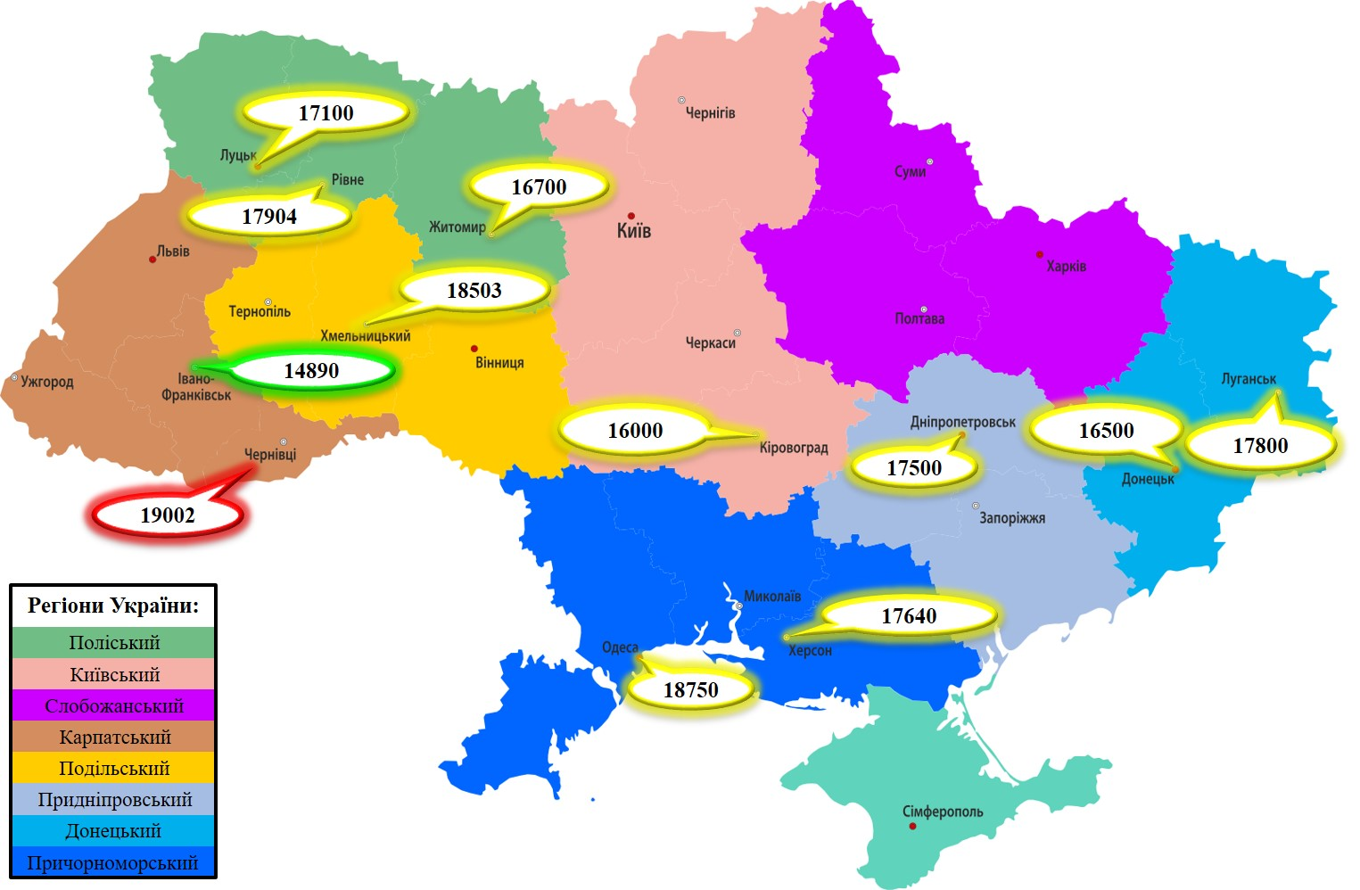
Ціни на бітум за січень 2019 грн./т з ПДВ

Slide 64
Проблемні питання
Відсутній затверджений чіткий алгоритм здійснення моніторингу з урахуванням різних характеристик
Відсутність порядку дає змогу учасниками інвестиційного процесу та контролюючим органам суб’єктивно трактувати рівень цін виходячи з власних інтересів
Підрядні організації змушені готувати цілий ряд документів по кожному матеріалу для обгрунтування найменшої ціни
Замовники і контролюючі органи вважають обов’язковими ціни, що публікуються на сайті ДП «ДерждорНДІ» та в збірнику «Ціноутворення у будівництві»

Slide 65
Шляхи вирішення
Створення єдиної загально-доступної достовірної інформаційної бази
Скасування необхідності перевірки та узгодження Замовником цін на матеріальні ресурси, що передбачені в договірній ціні підрядника

Slide 66
ТИМЧАСОВІ БУДІВЛІ ТА СПОРУДИ

Slide 67
Тимчасові будівлі та споруди
Уточнено п. 5.13.1 СОУ 050 та п. 5.14.1 СОУ 085:
Усереднені показники для визначення ліміту коштів на тимчасові
будівлі та споруди, обчислені по роботах з капітального ремонту автомобільних доріг:
…. – при використанні готових сумішей і чорних в’яжучих матеріалів,
придбаних від заводів інших виробників; асфальтобетону та
цементобетону, які готуються на власних стаціонарних заводах; інших
матеріалів (реставрації дорожніх знаків, виготовлення штучних
залізобетонних виробів: напрямних стовпчиків, стовпів дорожніх знаків, виготовленні металевих та залізобетонних автопавільйонів тощо), які готуються на власних підсобних господарствах – 3,9.

Slide 68
Тимчасові будівлі та споруди
Долучено п. 5.13.2 СОУ 050
Усереднені показники для визначення ліміту коштів на тимчасові будівлі і споруди, обчислені по роботах з
капітального ремонту мостів та інших штучних споруд і виражені у відсотках від вартості зазначених робіт за підсумком глав (1 – 7) ЗКР, приймаються відповідно до таблиці 5.1
Таблиця 5.1 – Усереднені показники для визначення ліміту коштів на титульні тимчасові
будівлі і споруди в інвесторській кошторисній документації на капітальний ремонт мостів
та інших штучних споруд
Види споруд | Показник, %
Великі мости | 6,1
Середні та малі мости, мостові переходи, транспортні розв’язки в різних рівнях, естакади, шляхопроводи, наземні та підземні переходи, інші штучних споруди | 3,2

Slide 69
Тимчасові будівлі та споруди
СОУ 085. Поточний ремонт і експлуатаційне утримання
6.8.1 У разі необхідності, при виконанні робіт з експлуатаційного утримання, договором може бути передбачений механізм визначення розрахунку коштів на покриття витрат на тимчасові будівлі та споруди за усередненим відсотковим показником і, у такому випадку, до нього застосовується знижувальний коефіцієнт 0,85. При оформленні актів виконаних підрядних робіт витрати зі зведення тимчасових будівель і споруд або пристосування для цих цілей існуючих підрядником не розшифровуються і зворотні суми не зазначаються.

Slide 70
ЗАГАЛЬНОВИРОБНИЧІ ТА АДМІНІСТРАТИВНІ ВИТРАТИ І КОШТОРИСНИЙ ПРИБУТОК

Slide 71
ЗМІНА ПОКАЗНИКІВ ЗВВ, АВ та КП
СОУ 42.1-37641918-050:2018
СОУ 42.1-37641918-085:2018
2
Переглянуто в бік збільшення усереднені показники для визначення ІІІ-го блоку загальновиробничих витрат, адміністративних витрат та прибутку (для автомобільних доріг)
Усереднений показник для визначення коштів на покриття решти статей ЗВ витрат (П) (ІІІ блок) | Усереднений показник для визначення адміністративних витрат, грн./люд.год | Усереднений показник для визначення кошторисного прибутку, грн./люд.год
2,90 8,90 | СС3 5,50 1,79 СС2 4,92 СС1 4,24 | СС3 20,00 4,0 СС2 16,10 СС1 7,40
Усереднений показник для визначення коштів на покриття решти статей ЗВ витрат (П) (ІІІ блок) | Усереднений показник для визначення адміністрати- вних витрат, грн./люд.год | Усереднений показник для визначення кошторисного прибутку, грн./люд.год
2,90 8,90 | 1,79 4,92 | 7,76 16,10

Slide 72
Перевищення фактичних ЗВВ та АВ
  6.19 СОУ 050 та 6.15 СОУ 085
Підрядник розрахував
Якщо розрахункові перевищують усереднені
Показники ЗВВ
Показники ЗВВ
Показники АВ
Показники АВ
відшкодування додаткових витрат здійснюється
за рахунок коштів на покриття додаткових витрат, пов'язаних з інфляційними процесами

Slide 73
Яким чином визначити розмір загальновиробничих та адміністративних
витрат, якщо Підрядник не має вихідних даних за попередній період
(нова організація)?
Розрахунок І і ІІІ блоку ЗВВ, а також адміністративних витрат може здійснюватись за усередненими показниками, наведеними в Додатку Е СОУ 085
При взаєморозрахунках розмір цих витрат уточнюється відповідно до фактичних показників за попередній місяць, квартал тощо
Порядок уточнення має бути регламентований договором

Slide 74
Проблемне питання
Відсутність механізму компенсації фактично понесених витрат на ЗП та інші витрати
Занижений рівень прибутку та інших витрат
Підрядник шукає компенсацію
Завищення цін на матеріали

Slide 75
НАУКОВО-ДОСЛІДНІ РОБОТИ ТА КОНСУЛЬТАЦІЙНІ ПОСЛУГИ

Slide 76
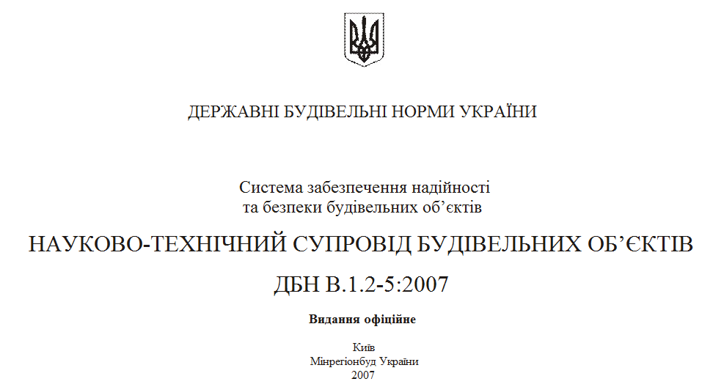
Науково-технічний супровід

Slide 77
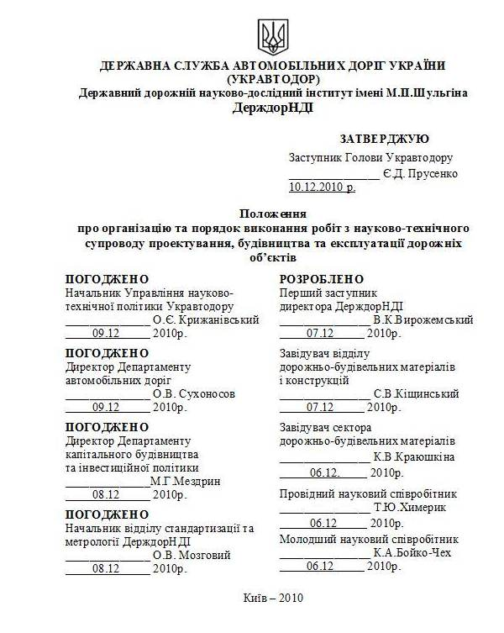
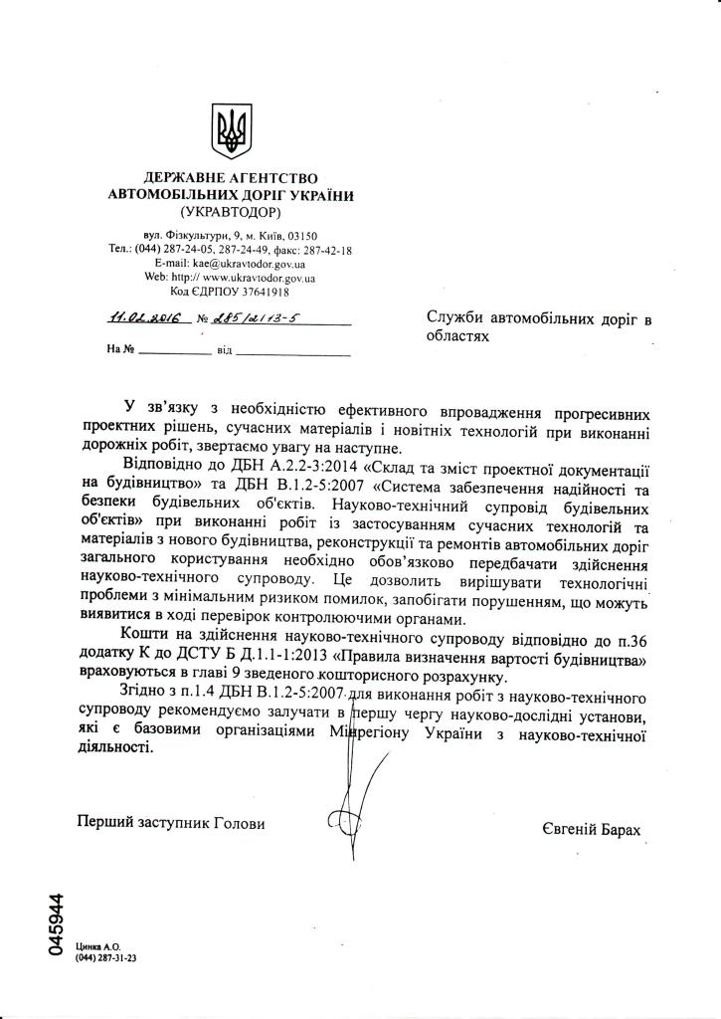
Науково-технічний супровід
Згідно з ДБН В.1.2-5:2007 «Науково-технічний супровід будівельних об'єктів» виконувати супровід можуть безпосередньо проектувальники об’єкта або базові організації з науково-технічної діяльності центрального органу виконавчої влади
Згідно з ДСТУ Б Д.1.1-1:2013 «Правила визначення вартості будівництва» вартість виконання робіт з науково-технічного супроводу враховується в Главі 9 ЗКР

Slide 78
Науково-технічний супровід
Роботи з науково-технічного супроводу (НТС) будівельних об’єктів не є проектними роботами і у вартості проектних робіт не враховуються.
Порядок та умови виконання НТС регламентуються ДБН В.1.2-5:2007 «Науково-технічний супровід будівельних об’єктів».
Мета НТС – вирішення проблем, які не обумовлені НД і можуть виникати на різних етапах життєвого циклу будівельного об’єкта.
НТС виконують проектувальники або базові організації з науково-технічної діяльності, які мають ліцензію на виконання таких робіт.

Slide 79
Показники заробітної плати для наукових робіт
Вартість науково-дослідних робіт у дорожній галузі рекомендуємо визначати відповідно до
ДСТУ-Н Б Д.1.1-8:2008 «Правила визначення вартості наукових та науково-технічних робіт у будівництві».
Основним методом визначення вартості зазначених є калькуляційний метод.
Рекомендований показник вартості науково-дослідних робіт складає 2095 грн/1 люд.день.

Slide 80
НЕЗАЛЕЖНИЙ
ІНЖИНІРИНГОВИЙ
КОНТРОЛЬ

Slide 81


Постанова КМУ від 28.12.2016 №1065
Замовник має право залучати інженера-консультанта на етапі виконання робіт
Не було визначено відповідальність інженера-консультанта

Slide 82
Довідник кваліфікаційних характеристик професій працівників
ІНЖЕНЕР-КОНСУЛЬТАНТ
Провідний інженер
Стаж роботи інженера-консультанта І категорії –
не менше 5 років
Інженер І категорії
Інженер ІІ категорії
Інженер без категорії
Стаж роботи інженера-консультанта ІІ категорії
- не менше 5 років
Стаж роботи інженера-консультанта –
не менше 5 років
Стаж роботи у сфері будівництва - не менше 5 років
20
15
10
5
Повинні мати сертифікат, виданий
акредитованим органом

Slide 83

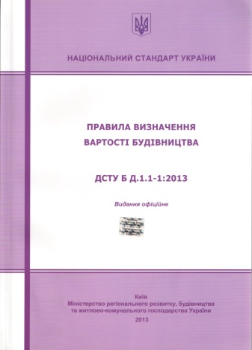
Визначення вартості дорожніх
консультаційних послуг
Зміна № 3 до ДСТУ Б Д.1.1-1:2013
у випадку залучення інженерів-консультантів, витрати на їх діяльність можуть враховуватися
у главі 10 ЗКР
розмір витрат визначається калькуляційно, виходячи з трудовитрат та вартості
одного людино-дня
замовник повинен визначити перелік функцій, які має здійснювати інженер-консультант

Slide 84
Глава 10 Зведеного кошторисного розрахунку
утримання служби замовника
здійснення технічного нагляду
послуги інженера-консультанта
1,0%
1,5%
3,0%
% від загальної кошторисної вартості будівництва
Кошти на послуги інженера-консультанта додатково передбачаються у
главі 10 «Утримання служби замовника» у разі його залучення та по об'єктах будівництва, реалізація яких здійснюється із використанням іноземних кредитів, наданих під державні гарантії

Slide 85
ЗУ «Про внесення змін до деяких законодавчих актів України щодо участі інженера-консультанта у реалізації будівельних проектів»
Цивільний кодекс України
Господарський кодекс України
Закон України «Про архітектурну діяльність»
Закон України «Про регулювання містобудівної діяльності»
Закон України «Про автомобільні дороги»
Закон України «Про морські порти України»
Повітряний кодекс України
Закон України «Про залізничний транспорт»

Slide 86
Цивільний Кодекс України
Передбачено можливість залучення інженера-консультанта на всіх етапах життєвого циклу об’єкта
Рішення, які приймає інженер-консультант від імені Замовника – обов’язкові для Підрядника
Досудовий порядок врегулювання спорів між Інженером та Замовником – обов’язковий

Slide 87
Господарський Кодекс України
Створюється законодавча підстава для підготовки примірного договору підряду
Передбачені кваліфікаційні критерії:
  наявність необхідної кількості працівників,
  наявність обладнання та матеріально-технічної бази,
  наявність досвіду надання аналогічних послуг з урахуванням особливостей об’єкта будівництва

Slide 88

Інші галузі транспортної інфраструктури
Інженер-консультант може залучатись під час виконання робіт на об’єктах будівництва:
  аеропортів
  морських портів
  залізничних доріг і вузлів

Slide 89
ЗУ «Про архітектурну діяльність»
Інженер-консультант – суб’єкт господарювання (фізична особа - суб’єкт підприємницької діяльності, яка відповідає кваліфікаційним вимогам до професії інженер – консультант (будівництво), або юридична особа, що має у своєму складі працівників, які відповідають кваліфікаційним вимогам до такої професії), який здійснює інжинірингову діяльність у сфері будівництва
Інженер-консультант є повноцінним суб’єктом архітектурної діяльності
Створено реєстр атестованих Інженерів-консультантів

Slide 90
Інші Закони
БУЛО
БУДЕ
ЗУ «Про регулювання містобудівної діяльності»
ДАБІ видає сертифікат на підставі акту готовності об’єкту до експлуатації
Припис видається суб’єкту містобудування
Інженер-консультант залучався тільки на великі об’єкти (в основному будівництво)
Сертифікат може бути виданий без акту готовності у разі страхування будівельних робіт цивільної відповідальності Замовника та Інженера-консультанта
Припис діє і на інженера-консультанта, відповідно до його функцій
Можливо залучати інженера-консультанта на роботи з поточного середнього ремонту і експлуатаційного утримання
Страхування
Відповідальність
ЗУ «Про автомобільні дороги
Сфера залучення

Slide 91
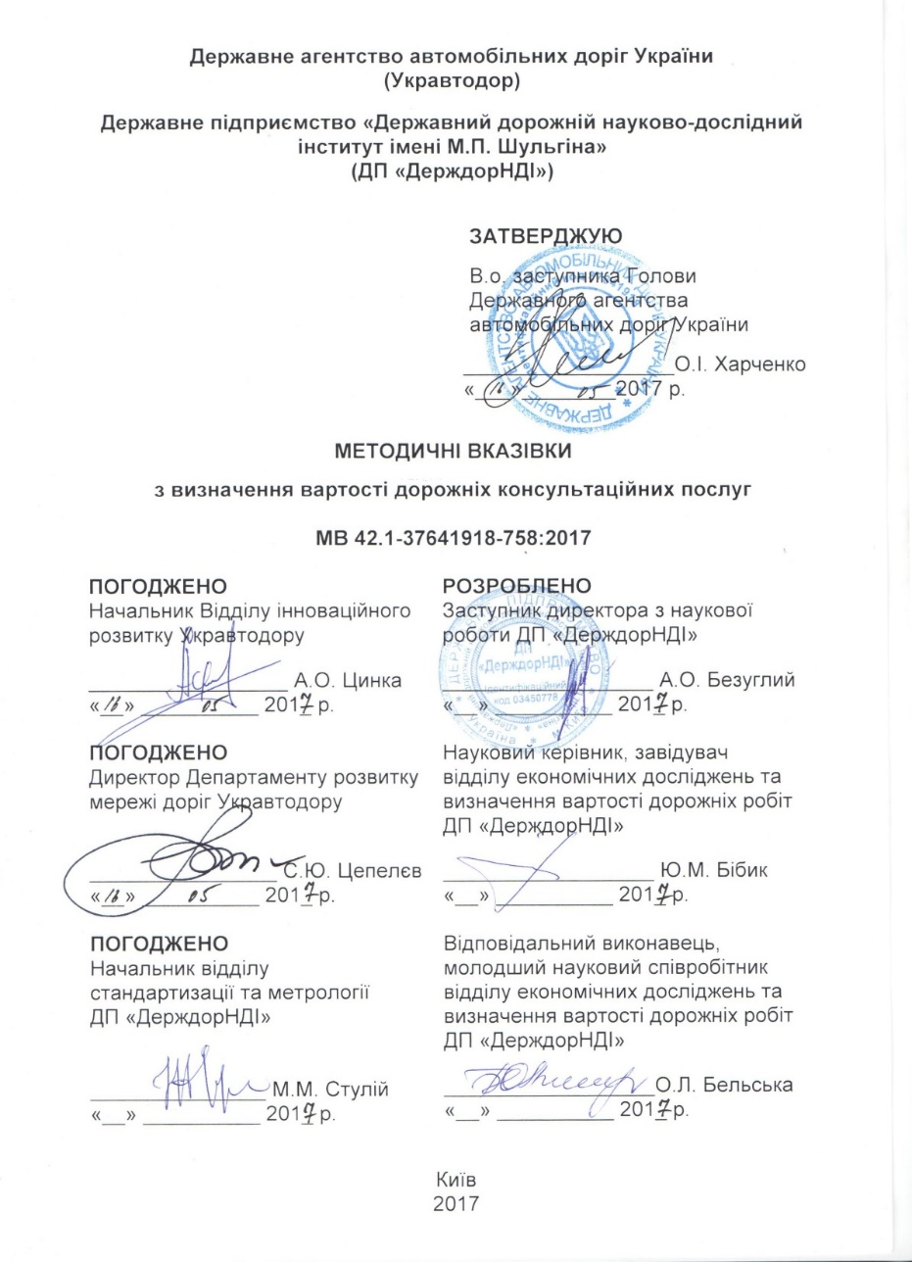
Визначення вартості дорожніх консультаційних послуг
З метою належного виконання постанови КМУ від 28.12.2016 № 1065, а також правильного та обгрунтованого визначення вартості дорожніх консультаційних послуг ДП «ДерждорНДІ» був розроблений порядок (Методичні вказівки) щодо визначення вартості таких послуг.
Якщо на об'єктах будівництва планується залучати інженерів-консультантів, витрати на здійснення ними їх функцій можуть враховуватися у главі 10 ЗКР.
При цьому розмір коштів на їх утримання визначається на підставі обґрунтовуючих розрахунків виходячи з трудовитрат цих інженерів-консультантів на здійснення їх функцій та вартості одного людино-дня, погодженого із замовником.

Slide 92
ДОГОВІРНІ ВІДНОСИНИ

Slide 93
Доцільність застосування твердої договірної ціни
З метою ефективного використання бюджетних коштів, уникнення завищення вартості дорожніх робіт з тривалістю виконання робіт до 1 року необхідно використовувати тверду договірну ціну.
Встановлення твердої договірної ціни передбачає взаєморозрахунок на підставі показників договірної ціни.
Разом з тим, тверда договірна ціна не дає права підряднику отримувати грошові кошти за роботи, які були передбачені проектом, а в подальшому замінені на інші, або потреба у яких відпала.
Згідно п.24 «Загальних умов укладення та виконання договорів підряду у капітальному будівництві», тверда договірна ціна може коригуватись тільки за згодою сторін та у випадках, передбачених п. 6.3.2.2 ДСТУ Б Д.1.1-1:2013.

Slide 94
Чи можна включати до твердої договірної ціни кошти,
призначені на покриття додаткових витрат, пов’язаних з
інфляційними процесами?
Незалежно від виду договірної ціни можливо передбачати кошти на покриття додаткових витрат, пов’язаних з інфляційними процесами
Тверда договірна ціна може коригуватись лише в окремих випадках, визначених договором
При вичерпанні кошторисного ліміту, кошторисна документація перезатверджується і на її основі здійснюється фінансування додаткових робіт

Slide 95
Чи має право підрядник у зв'язку зі зростанням цін наполягати на перегляді
твердої договірної ціни, у якій не було передбачено кошти на покриття
ризиків (Р) та інфляційних процесів (І)?
П. 6.2.12 ДСТУ Б Д.1.1-1:2013 дозволяється в ціну тендерної пропозиції (у договірну ціну підрядника незалежно від її виду) включати кошти на покриття додаткових витрат, пов'язаних з Р та І.
Якщо підрядник добровільно взяв на себе ризик можливого подорожчання вартості матеріалів (не передбачивши у своїй пропозиції кошти на покриття Р та І), то підстави для перегляду твердої договірної ціни в даному випадку відсутні.
Правильно складений договір підряду на будівництво об'єкта підвищує відповідальність сторін, а також дає підстави вимагати виконання зобов'язань, передбачених у договорі.

Slide 96
Вирішення розбіжностей між учасниками будівництва
Відповідно до 6.3.7 ДСТУ Б Д.1.1-1:2013 розбіжності, що виникають між учасниками будівництва в період формування договірних цін і при проведенні взаєморозрахунків за обсяги виконаних робіт, розглядаються розпорядниками коштів та центральним органом виконавчої влади, що забезпечує формування та реалізує державну політику у сфері будівництва, містобудування та архітектури. Остаточне рішення приймається в установленому законодавством порядку.

Slide 97
Який порядок врахування витрат на покриття ризику (Р) та
додаткових витрат пов’язаних з інфляційними процесами (І)
при проведенні взаєморозрахунків?
Кошти на покриття ризику:
  Незалежно від виду договірної ціни, кошти на покриття ризиків визначаються підрядною організацією в розмірі, обґрунтованому відповідним розрахунком!!!
При проведенні взаєморозрахунків - кошти на Р, передбачені твердою договірною ціною, враховуються пропорційно вартості виконаних у звітному періоді робіт.
Кошти на інфляцію розраховуються з урахуванням прогнозного рівня інфляції. При цьому доцільно використовувати відповідні індекси цін виробників промислової продукції
  при твердій договірній ціні - у розмірі, обгрунтованому відповідним розрахунком;
  при динамічній договірній ціні - безпосередньо у вартості матеріальних ресурсів, придбаних підрядником за поточними цінами для виконання будівельних робіт у звітному місяці.

Slide 98
Яка процедура виконання та оплати додаткових послуг?
додаткові роботи обов’язково відображаються в проектній документації, що є підставою для виконання цих робіт на об’єкті і на підставі яких складаються кошториси на додаткові роботи
якщо в процесі будівництва замовником вносяться зміни в раніше затверджені конструктивні та інші рішення об’єкта будівництва, такі проектні рішення підлягають експертизі
вартість додаткових робіт має визначатися локальними кошторисами на підставі обсягів робіт, визначених за робочою документацією (робочими кресленнями)
кошториси складаються за встановленими ДСТУ Б Д.1.1-1:2013 формами і підписуються посадовими особами, зазначеними у відповідних формах.

Slide 99
Додаткові роботи
Ст. 35 ЗУ «Про публічні закупівлі»
2, 6) загальна вартість додаткових робіт не перевищує 50% вартості первинного договору
Поточний ремонт та експлуатаційне утримання НЕ є роботами у розумінні ЗУ, а визначені як послуги

Slide 100
КОШТИ НА ПОКРИТТЯ РИЗИКІВ
СОУ 050. Капітальний ремонт
5.24.1 Відсоткове значення показника для визначення коштів на покриття ризику всіх учасників при капітальному ремонті автомобільних доріг:
при двостадійному проектуванні – 3 %;
при одностадійному проектуванні – 2 %.
5.24.2 Відсоткове значення показника для визначення коштів на покриття ризику всіх учасників при капітальному ремонті мостів та штучних споруд приймається відповідно до таблиці 5.4:
3,6%
мости з залізобетонними прогоновими спорудами довжиною більше
80 м та металевими прогоновими спорудами довжиною більше 100 м
3,0%
решта мостів та мостових споруд
3,0%
мости з залізобетонними прогоновими спорудами довжиною більше
80 м та металевими прогоновими спорудами довжиною більше 100 м
решта мостів та мостових споруд (а також при проектуванні на підставі акту дефектів)
2,4%
Дві стадії
Одна стадія

Slide 101
КОШТИ НА ПОКРИТТЯ РИЗИКІВ
СОУ 085. Поточний ремонт та експлуатаційне утримання
Кошти призначені на відшкодування
Поточний ремонт та експлуатаційне утримання
Експлуатаційне утримання
збільшення вартості обсягів робіт
витрат, які пов’язані з додатковими роботами та обсягами
які не можуть бути точно визначені при розробці кошторисів
які уточнюються в процесі робіт
які мають непередбачуваний характер виконання та не можуть бути чітко зпрогнозовані
Розмір коштів – до 15 % від глав 1-7 ЗКР
які спричинені зміною національних стандартів
Розмір коштів
Поточний ремонт | Експлуатаційне утримання
2 % від глав 1-12 ЗКР | Розрахунок

Slide 102
Який порядок врахування витрат, які пов’язані з
додатковими роботами та обсягами, що мають
непередбачуваний характер?
Розмір цих коштів визначається на підставі власних методичних підходів, на підставі розрахунків за попередній період
Враховується в окремому рядку договірної ціни
Підрядник має розглянути можливість та імовірність виникнення ризикованих ситуацій
При взаєморозрахунках розраховуються на підставі ресурсного методу та фактичних обсягів робіт і враховуються у прямих витратах

Slide 103
Методичні документи
М 218-03450778-683:2011
Методика розрахунку загальновиробничих та адміністративних витрат при складанні кошторисної документації
Р Д.1.1-218-03449261-761:2009
Рекомендації щодо порядку розрахунку коштів на покриття додаткових витрат, пов’язаних з інфляційними процесами
М 218-03450778-682:2011
Методика розрахунку коштів на покриття витрат на тимчасові будівлі та споруди
МР Д.1.2-218-03450778-767:2010
Методичні рекомендації з калькулювання вартості матеріальних ресурсів, виготовлених на власному підсобному господарстві
Р Д.1.1-218-03449261-760:2009
Рекомендації з визначення коштів на страхування ризиків замовника
М 218-03450778-697:2011
Методика розрахунку витрат на перебазування дорожніх машин та механізмів
М 218-03449261-439:2006
Методика розрахунку коштів на утримання Служб автомобільних доріг в Автономній Республіці Крим, м. Севастополі і областях для забезпечення ними управлінських рішень з експлуатаційного утримання мережі автомобільних доріг
М 218-03449261-614:2007
Методика розрахунку коштів на утримання служб автомобільних доріг для здійснення ним функцій Замовника при будівництві та ремонті автомобільних доріг загального користування
МВ 03450778-736:2014
Методичні вказівки з визначення вартості матеріальних ресурсів, отриманих від розбирання конструкцій, знесення будівель та споруд або отриманих шляхом добування попутно будівництву
МВ 03450778-747:2015
Методичні вказівки з визначення вартості проектно-вишукувальних робіт на будівництво автомобільних доріг загального користування та транспортних споруд
МВ 03450778-748:2015
Методичні вказівки з розрахунку коштів на покриття ризиків замовника
МР Д.1.1-03450778-854:2015
Методичні рекомендації з оптимізації проведення процедур закупівель дорожніх робіт
М 42.1-37641918-768:2017
Методика розрахунку витрат на перевезення працівників дорожніх організацій автомобільним транспортом до місця проведення дорожніх робіт
МВ 42.1-37641918-757:2017
Методичні вказівки з проведення аналізу поточних цін на матеріали для дорожніх робіт усіма учасниками інвестиційного процесу
МВ 42.1-37641918-758:2017
Методичні вказівки з визначення вартості дорожніх консультаційних послуг
МВ 42.1-37641918-774:2019
Методичні вказівки із складання кошторису видатків на утримання служби замовника та визначення розміру коштів на її утримання при виконанні робіт з експлуатаційного утримання автомобільних доріг загального користування

Slide 104
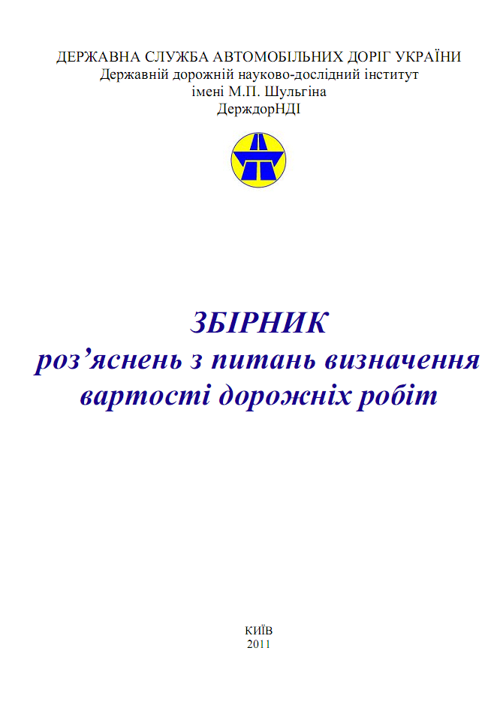

Збірники роз’яснень
1
2011 р.
2
2012 р.
3
2012 р.
4
2013 р.
5
2014 р.
6
2015 р.
7
2016 р.
8
2017 р.
9
2018 р.

Slide 105
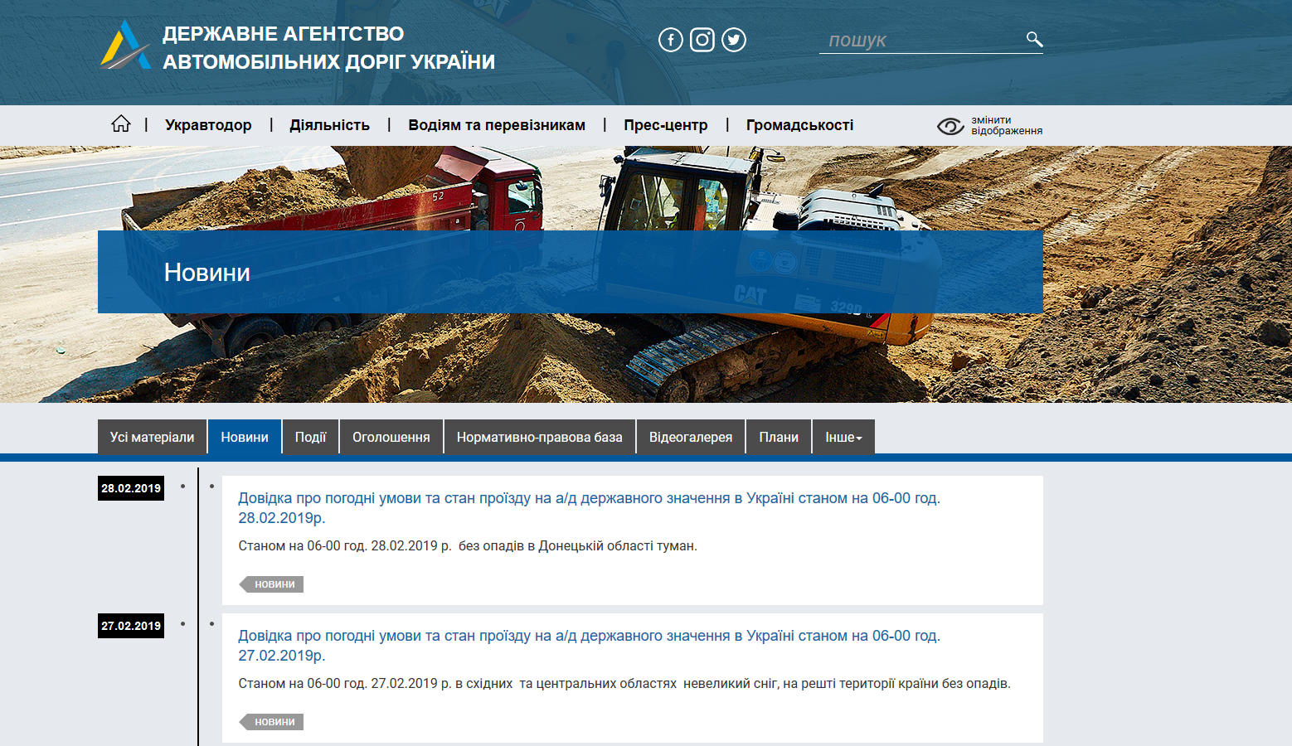
Сайт Укравтодору

Slide 106
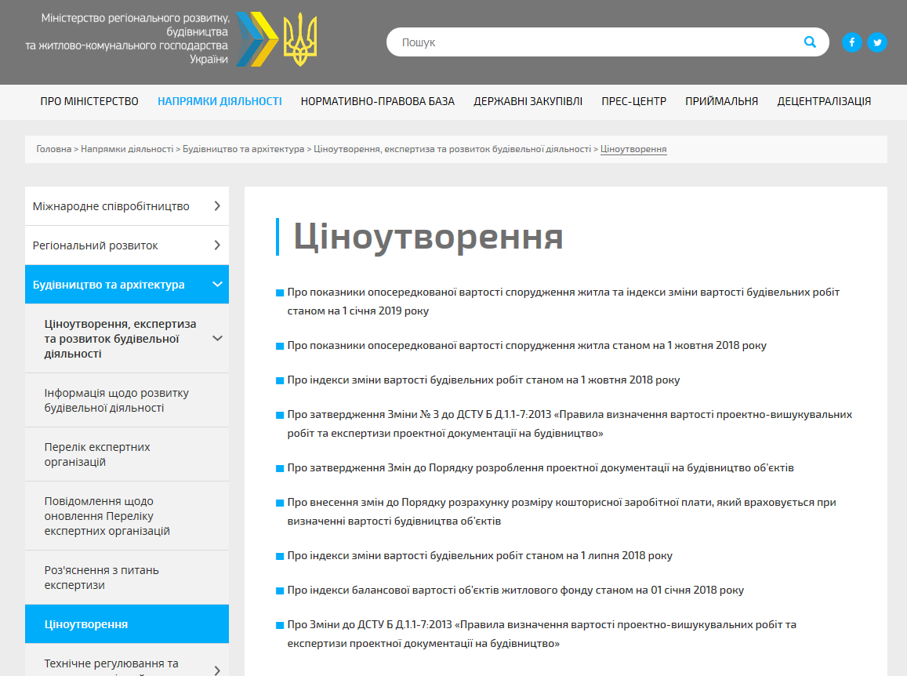
Сайт Мінрегіону

Slide 107
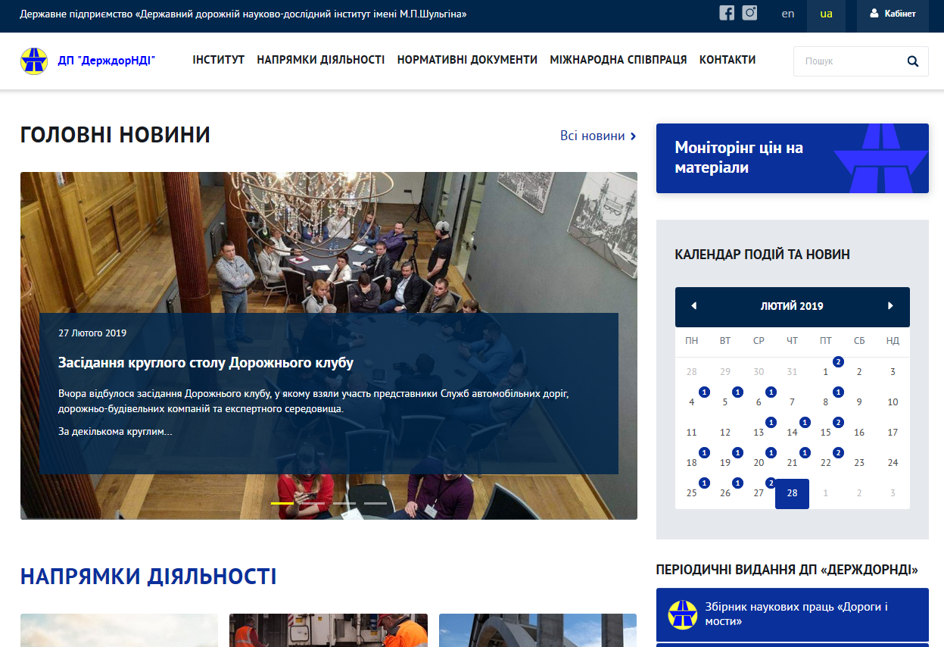
Сайт ДП «ДерждорНДІ»

Slide 108
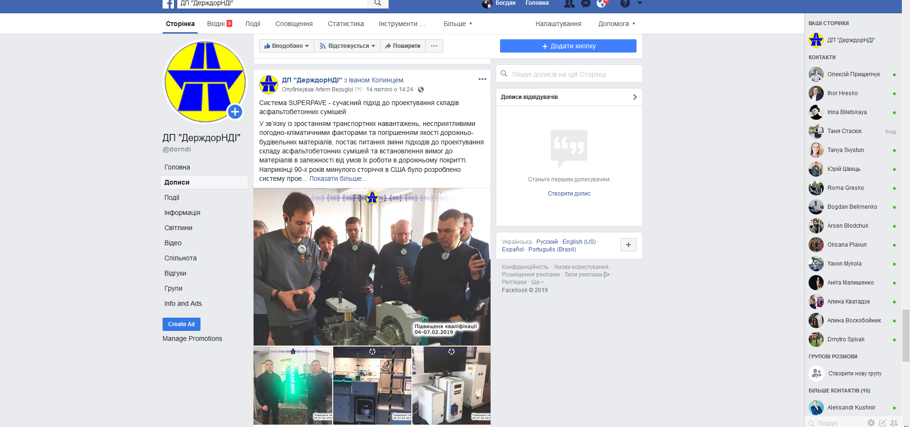
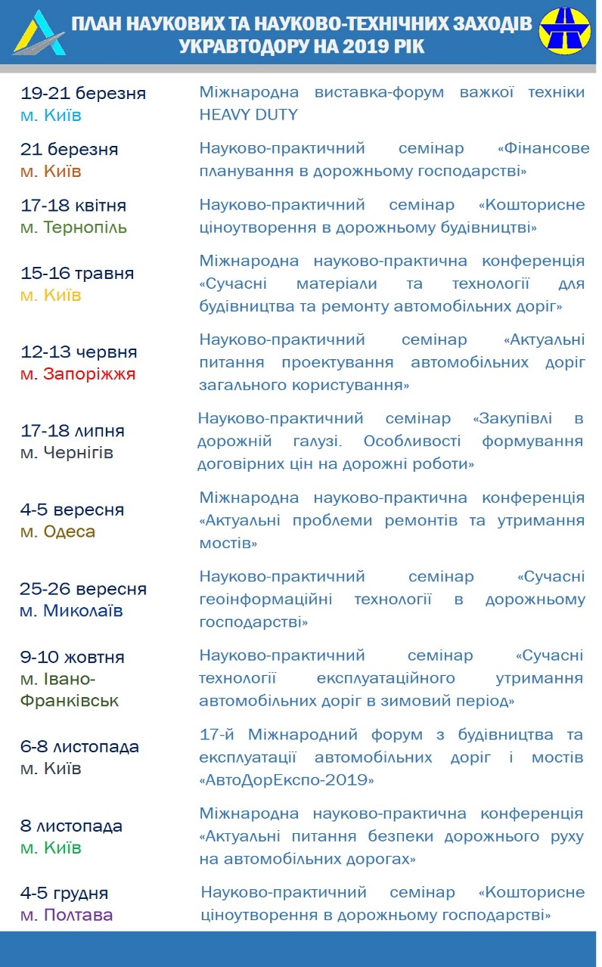
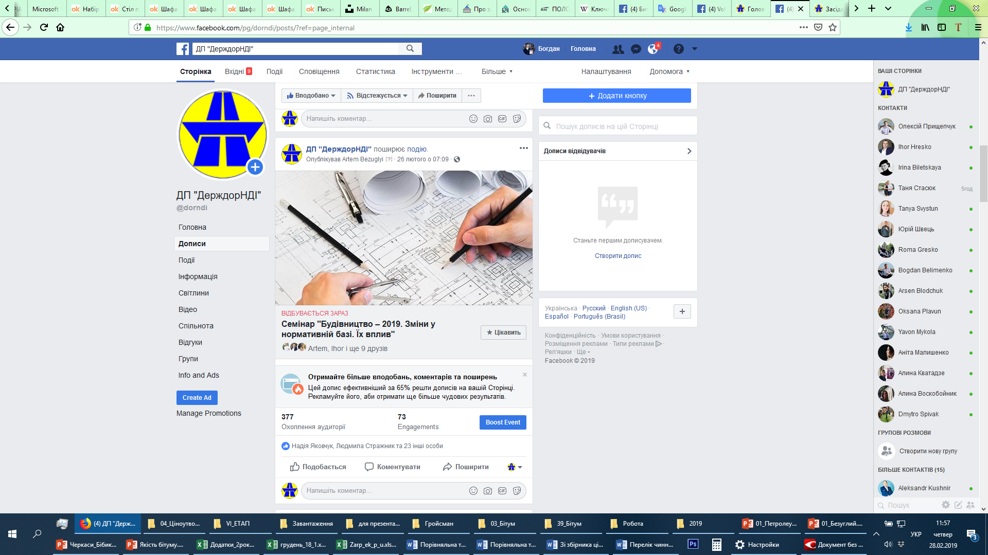
Facebook
Сторінка ДП «ДерждорНДІ»

Slide 109
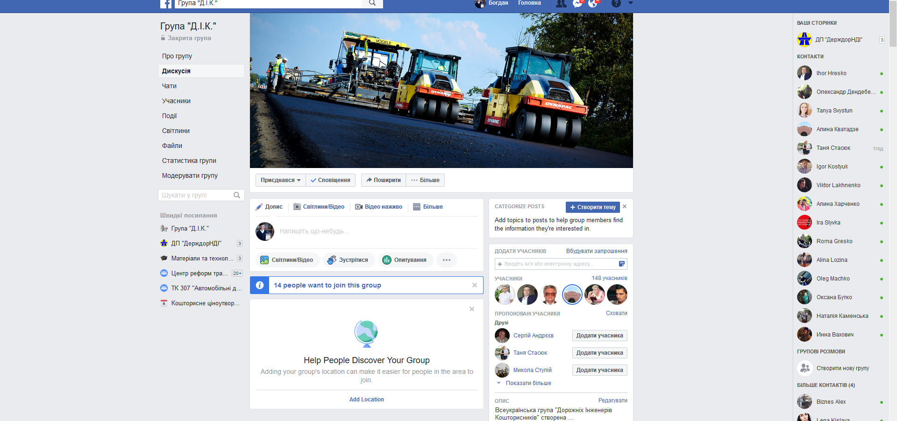
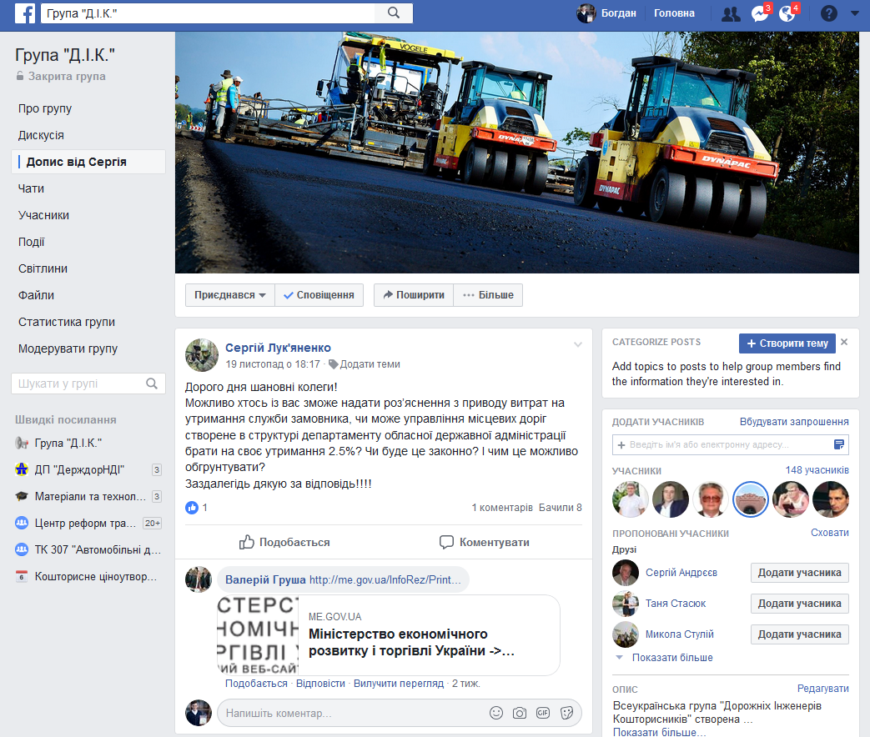
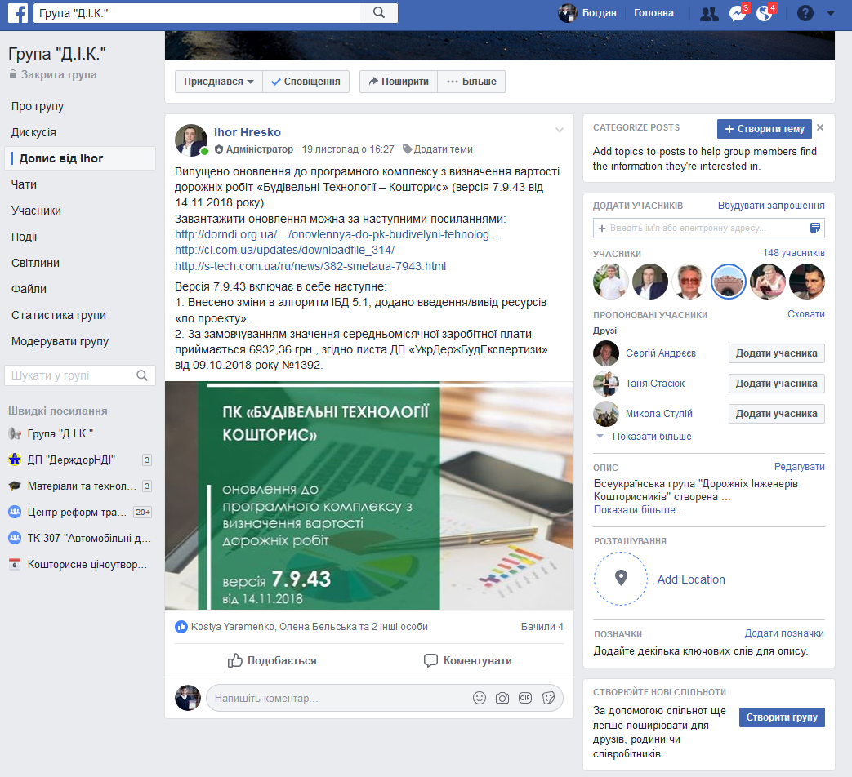
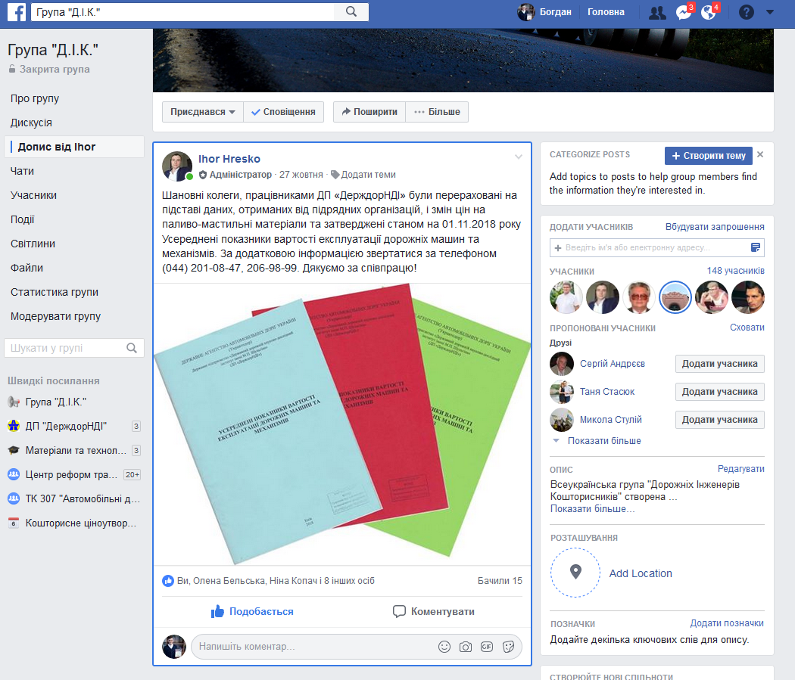
Facebook
Група інженерів-кошторисників

Slide 110
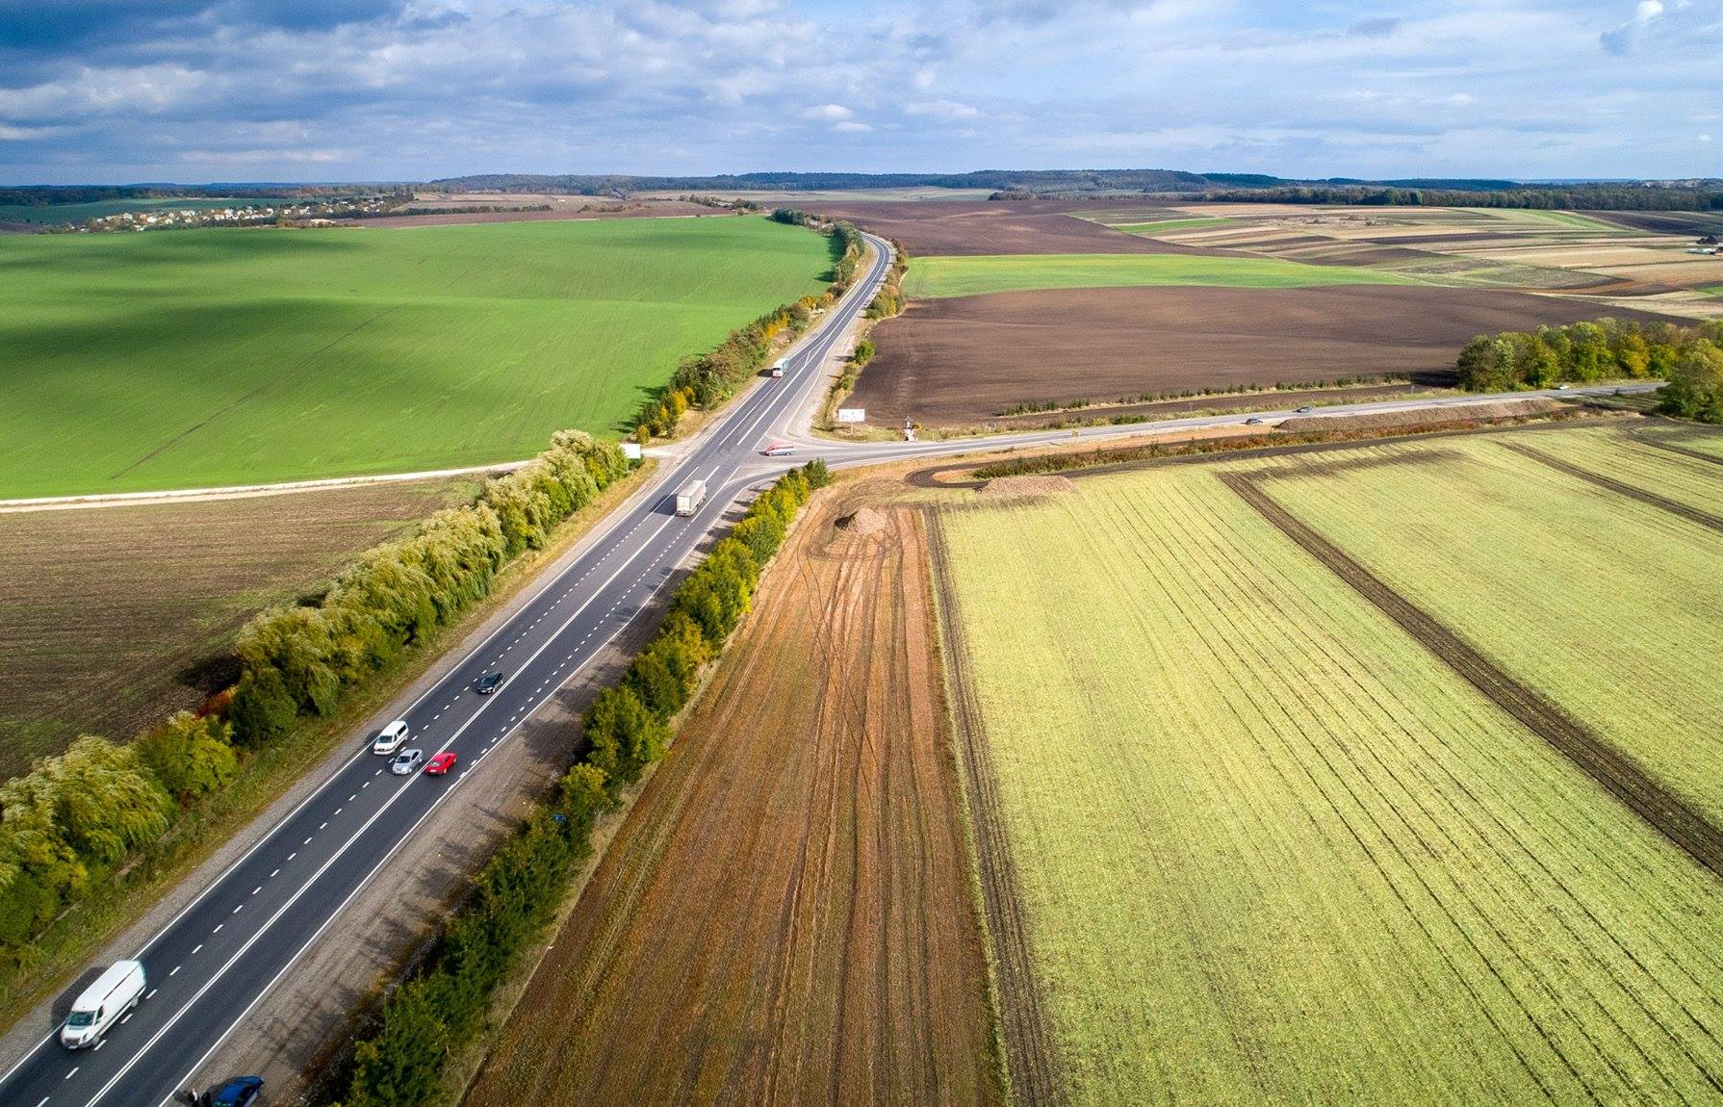
З питань консультацій щодо діючого порядку кошторисного ціноутворення звертатися за тел./факс:
(044) 201- 08- 47
З питань придбання нормативної літератури звертатися за тел./факс:
(044) 206- 98- 99, 201 - 08 - 70
З питань розроблення технологічних карт та норм часу, правильності їх застосування:
(044) 201- 08- 53
З питань розроблення та правильності застосування кошторисних нормативів:
(044) 206- 98- 97
Сайт ДП “ДерждорНДІ”:
http://www.dorndi.org.ua/

